Slide 1
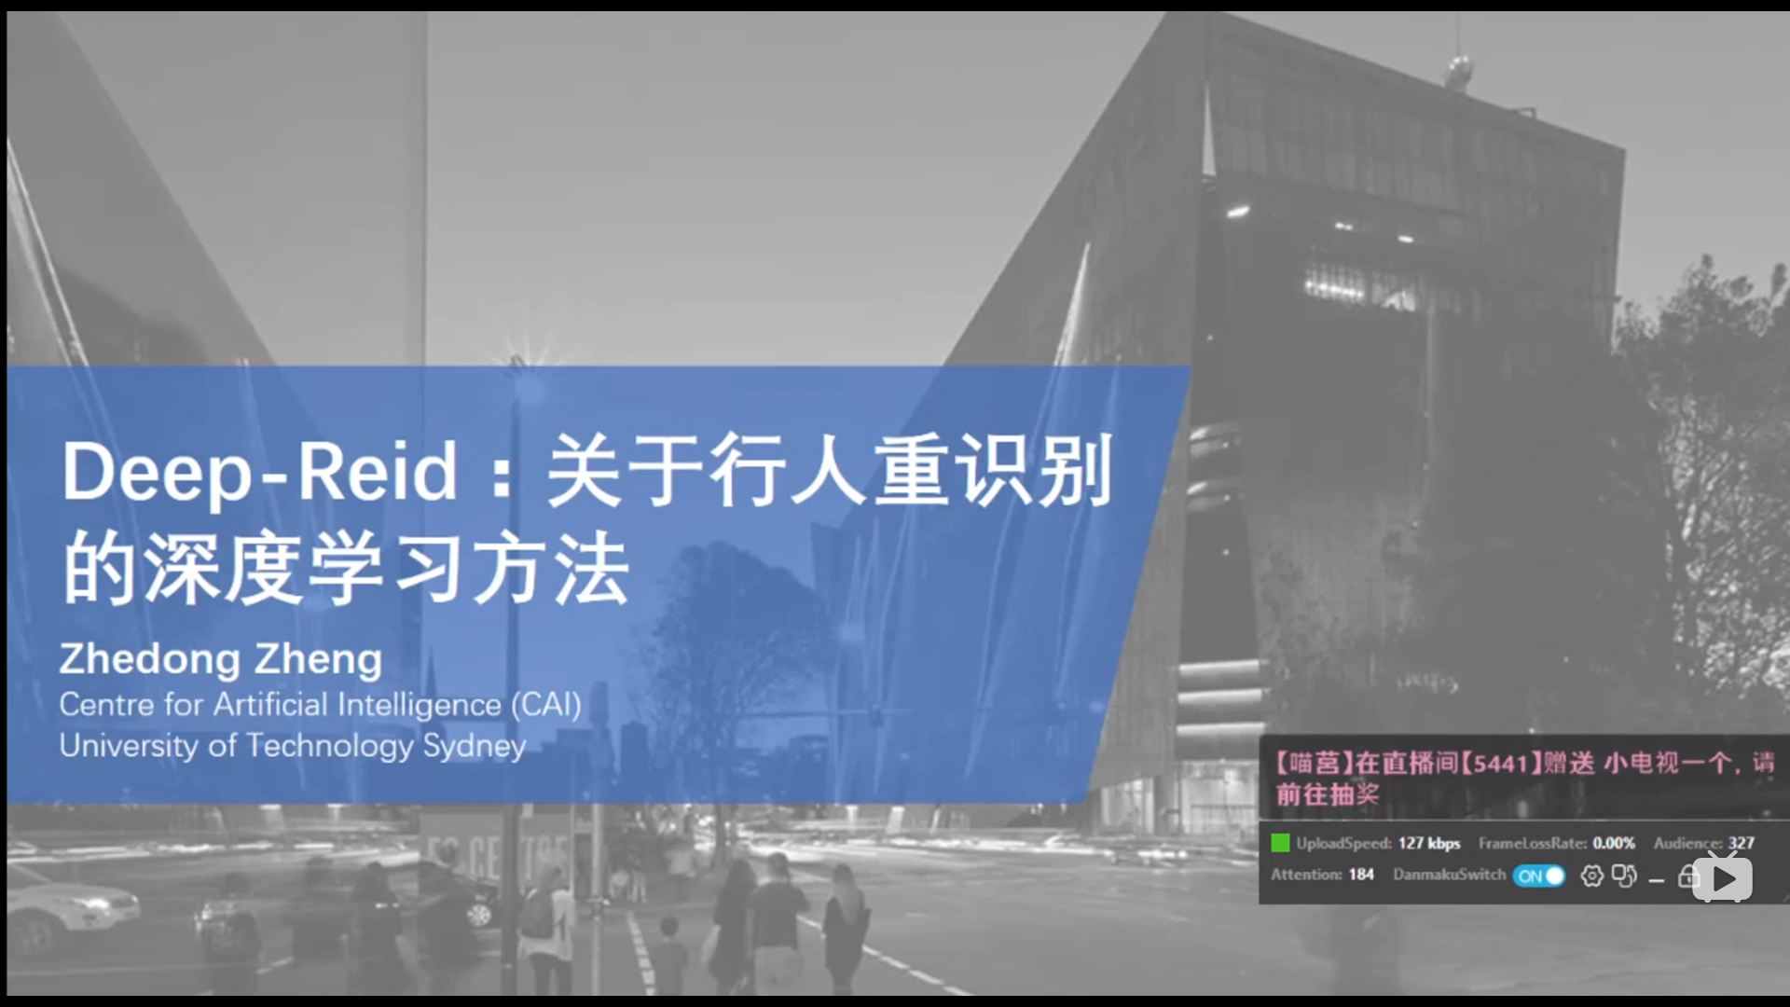

Slide 2
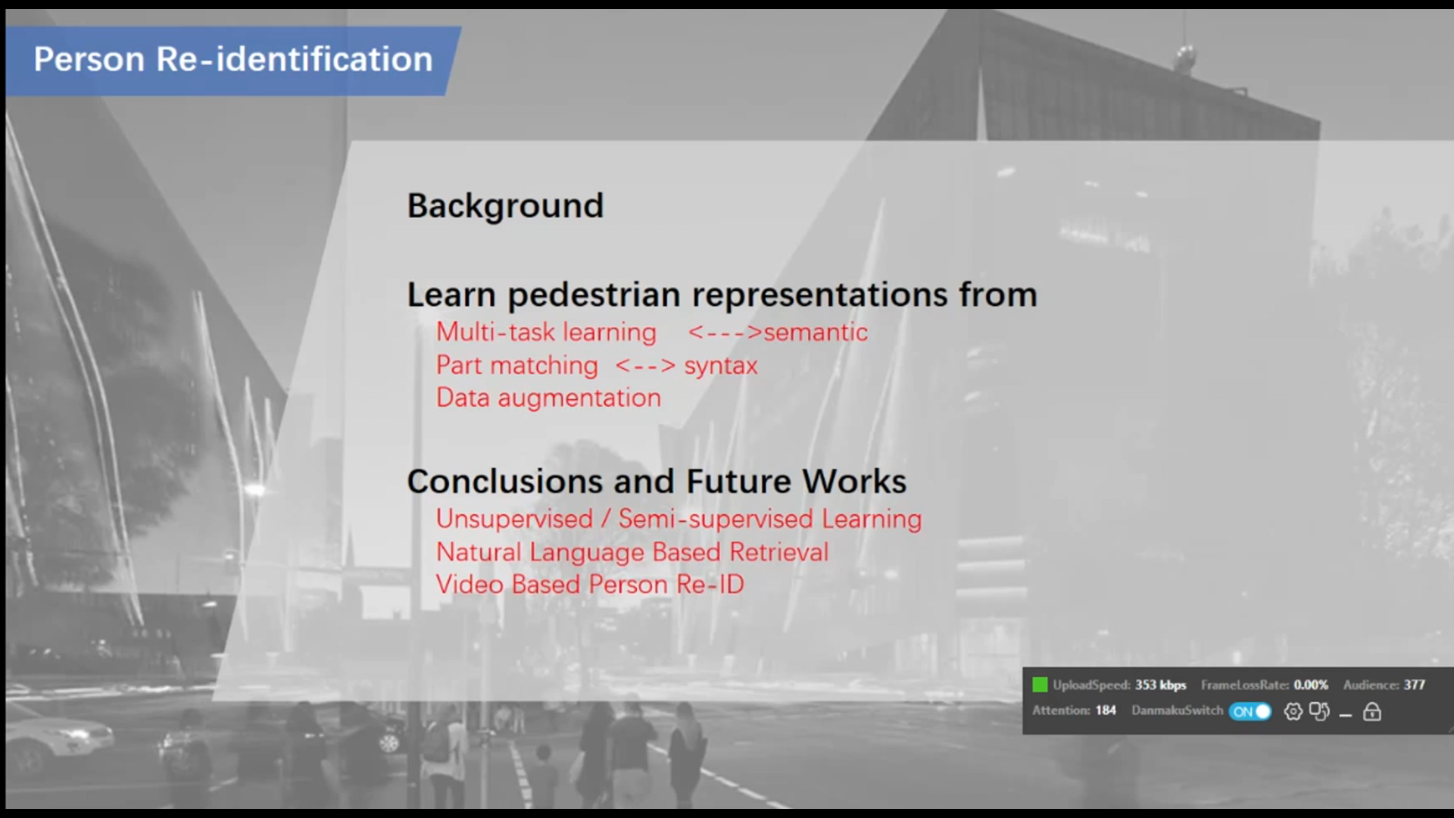

Slide 3
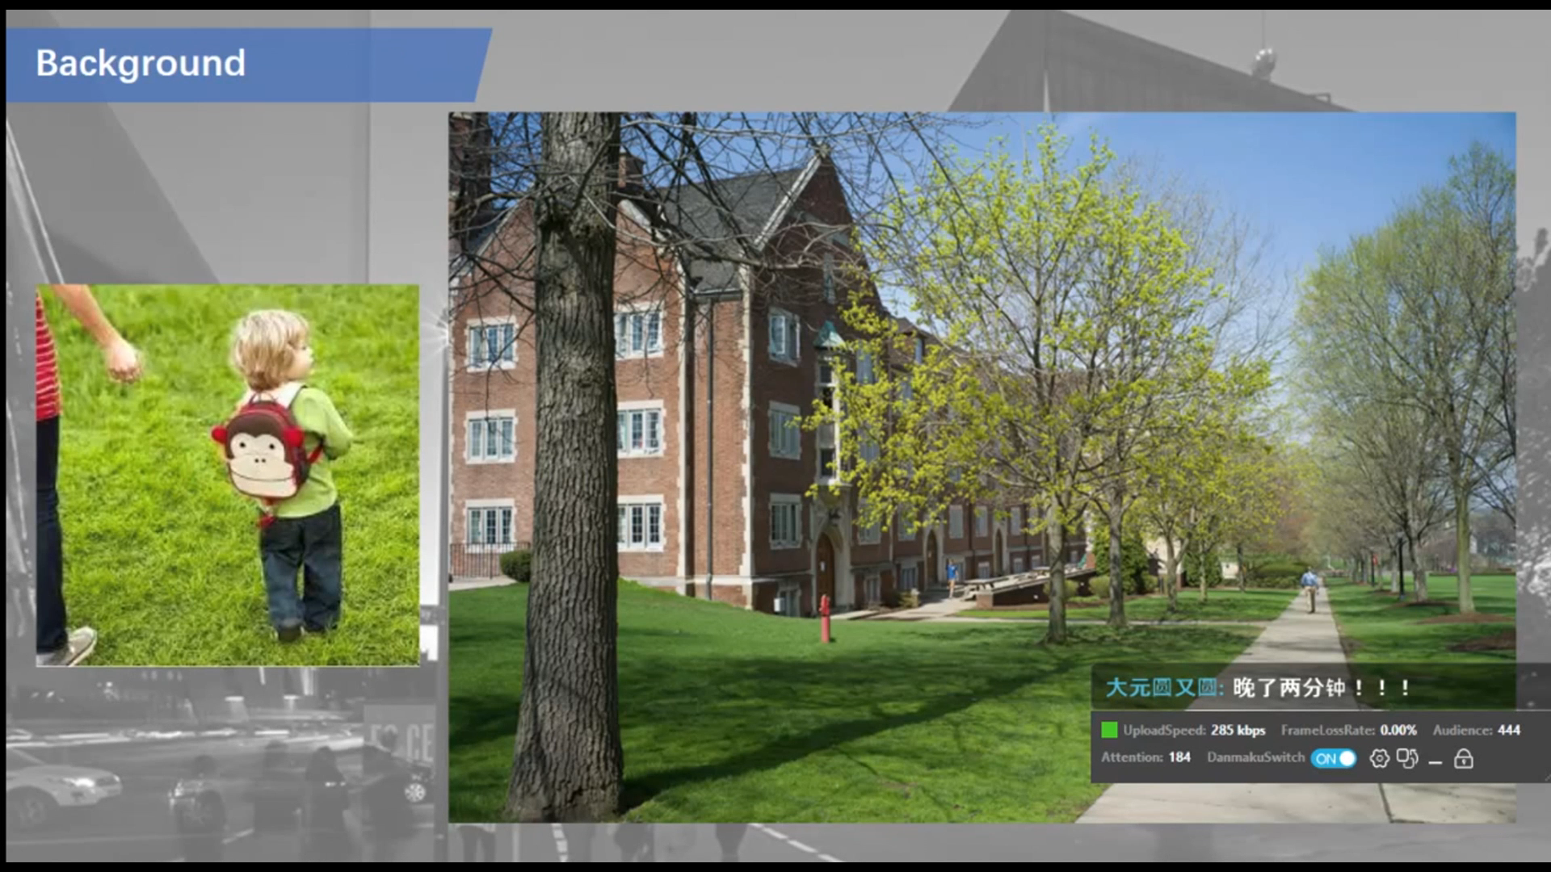

Slide 4
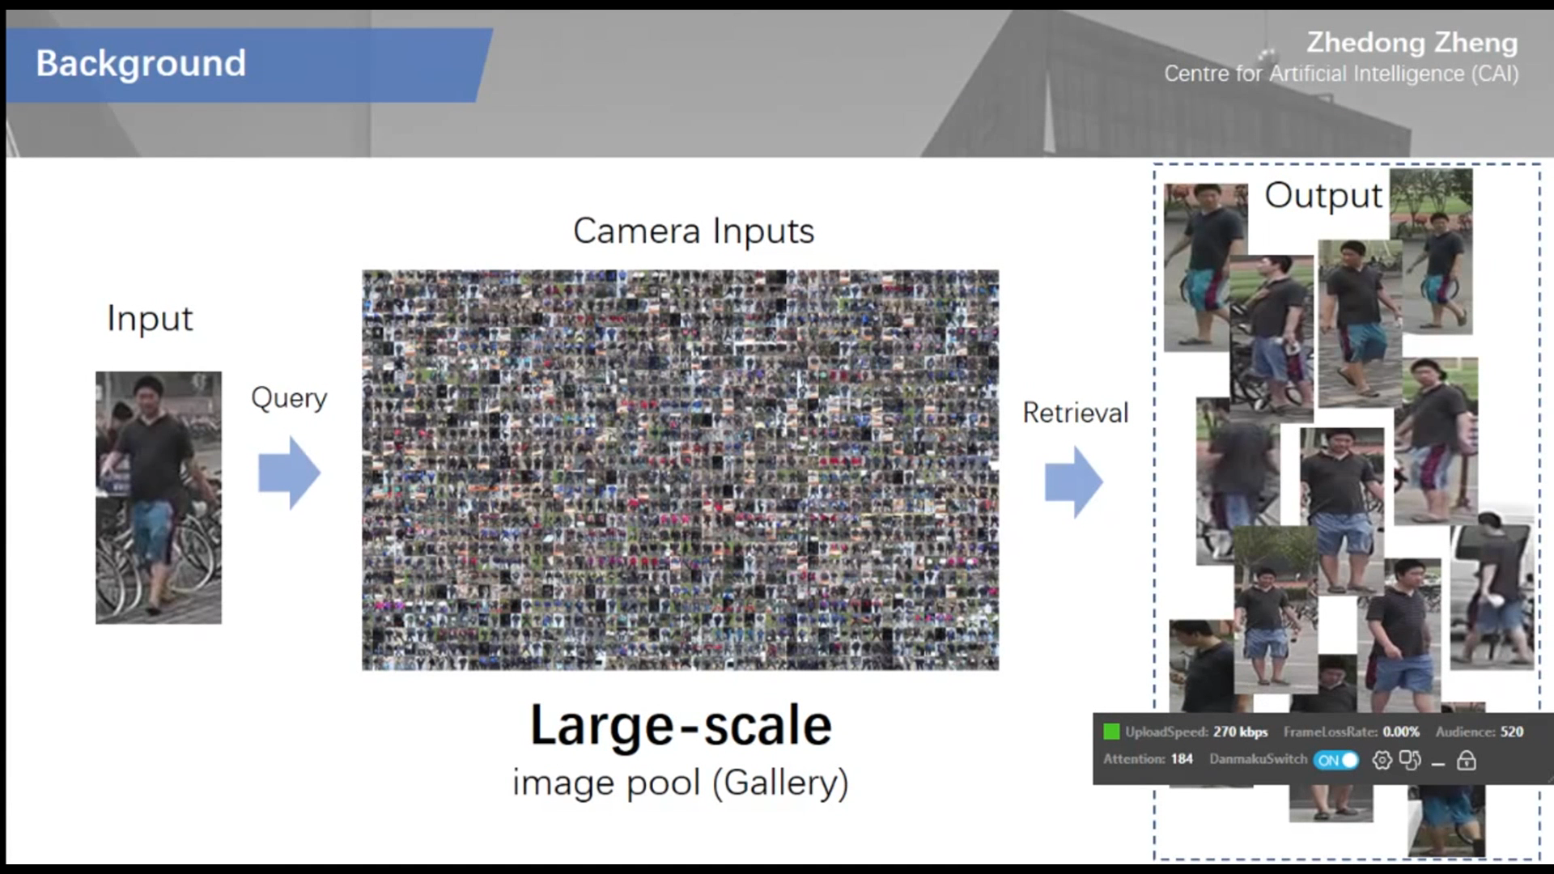

Slide 5
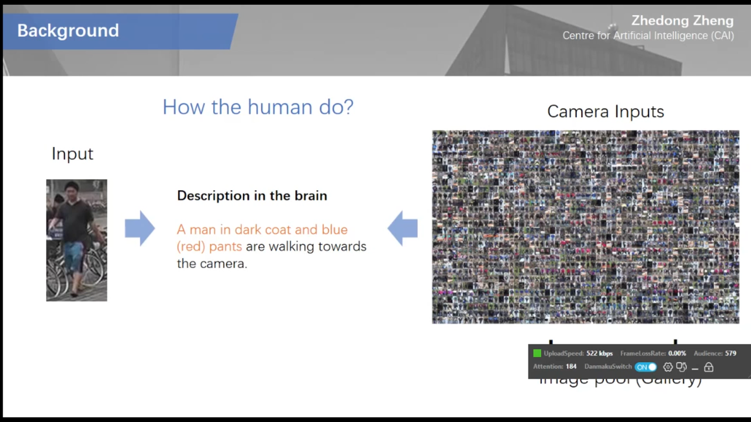

Slide 6
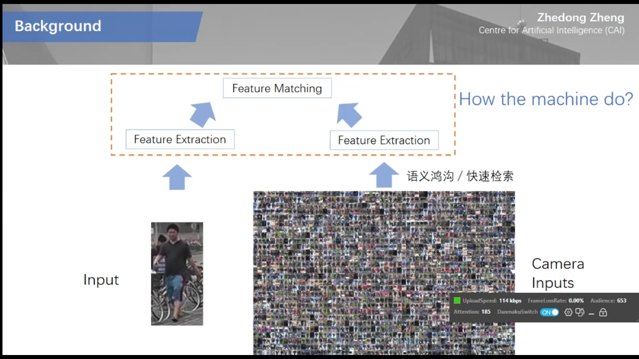

Slide 7
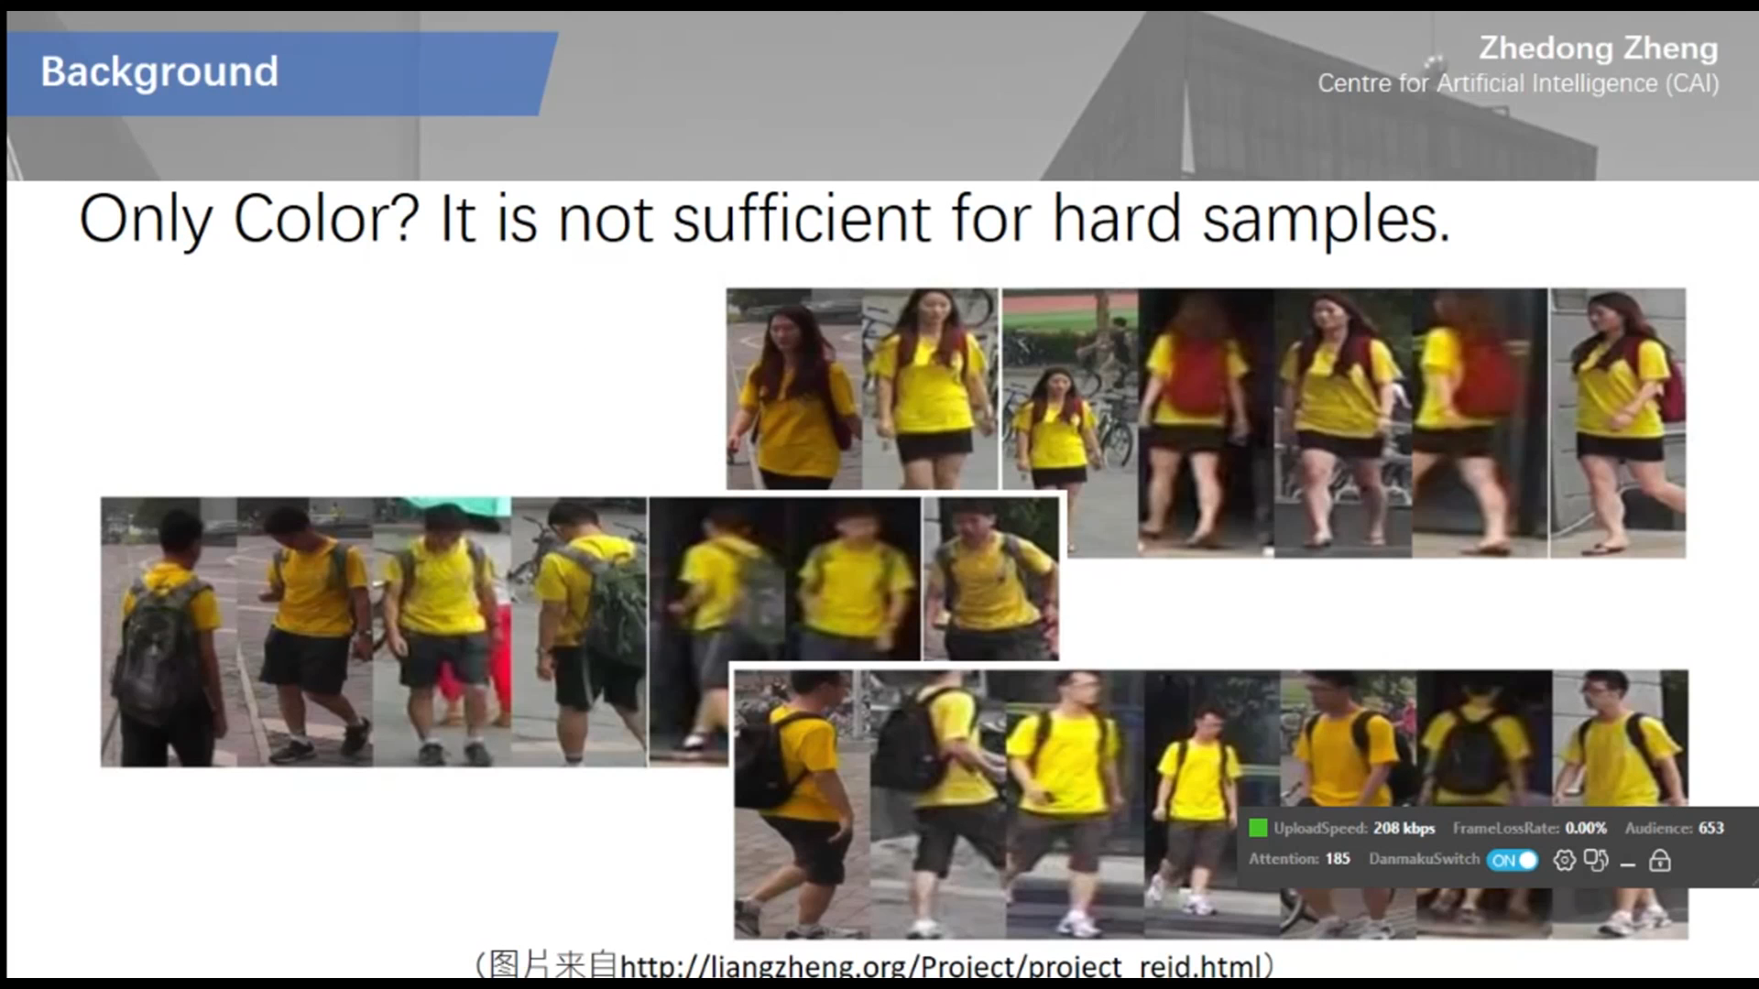

Slide 8
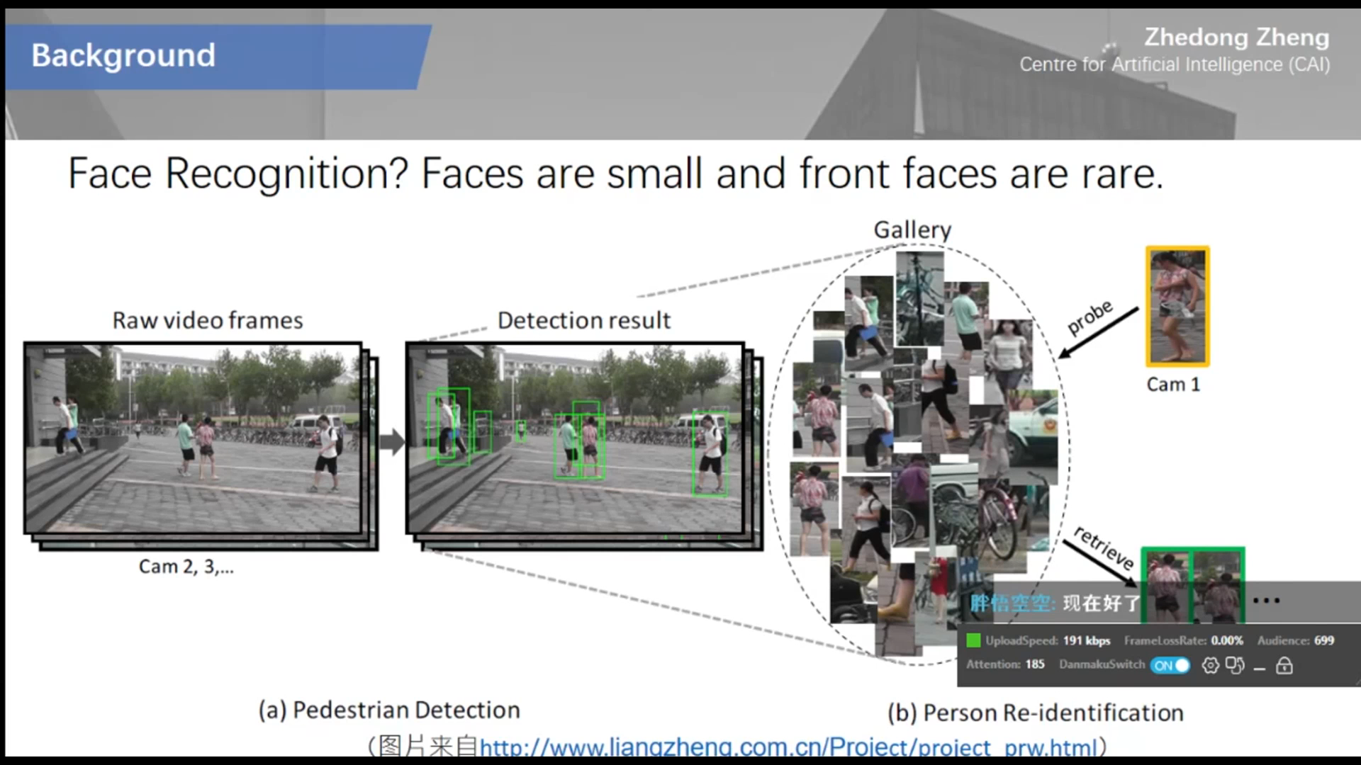

Slide 9
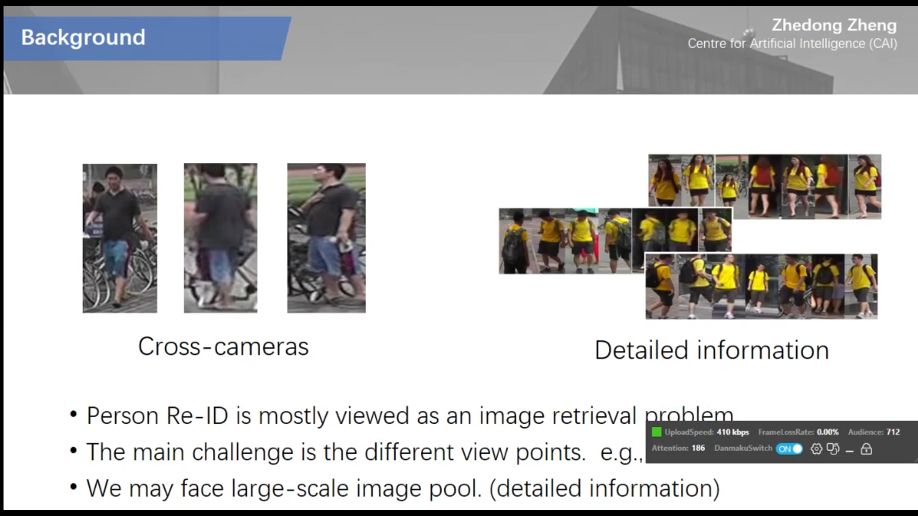

Slide 10
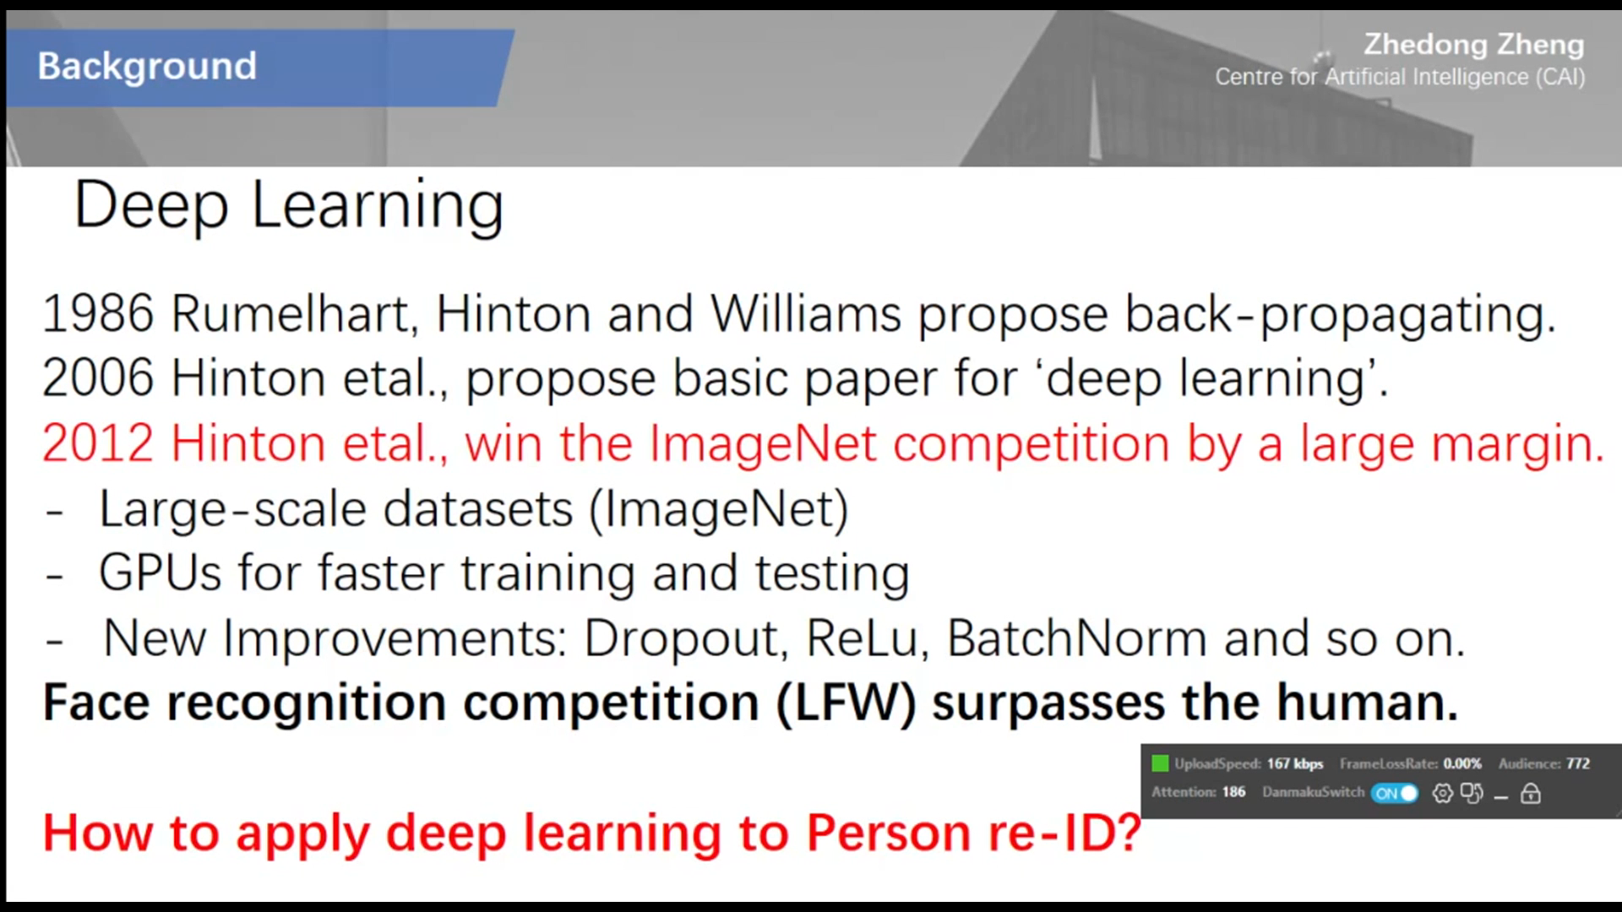

Slide 11
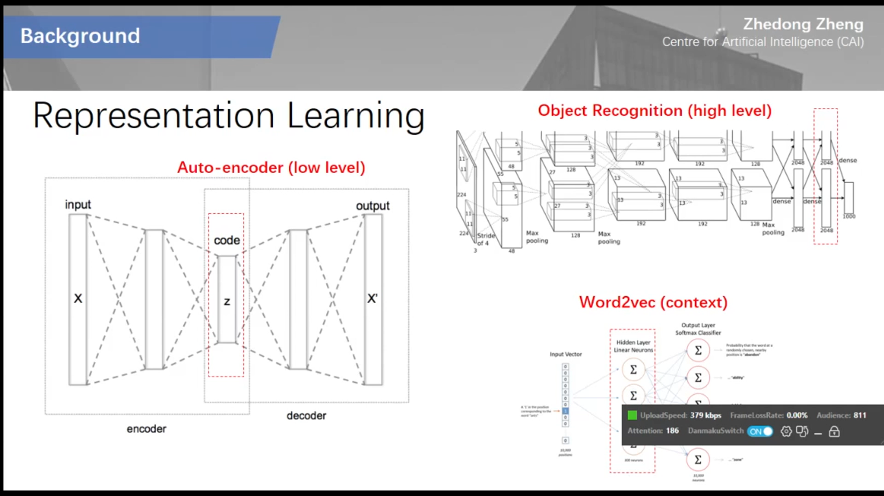
Notes:
三种不同的学习方法 auto-encoder：还原输入 object recognition 物体识别，看他们是猫是狗 word2vec 相邻词的概率是否高一些

Slide 12
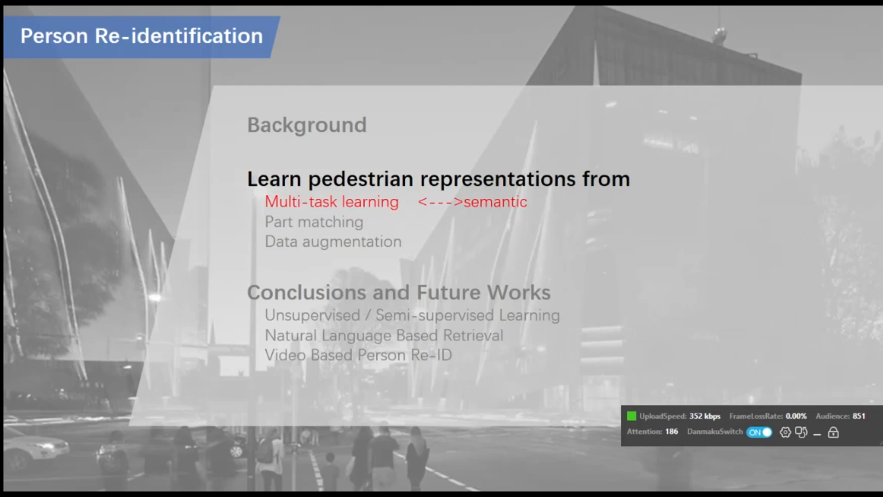
Notes:
下面讲行人是别的三种task

Slide 13
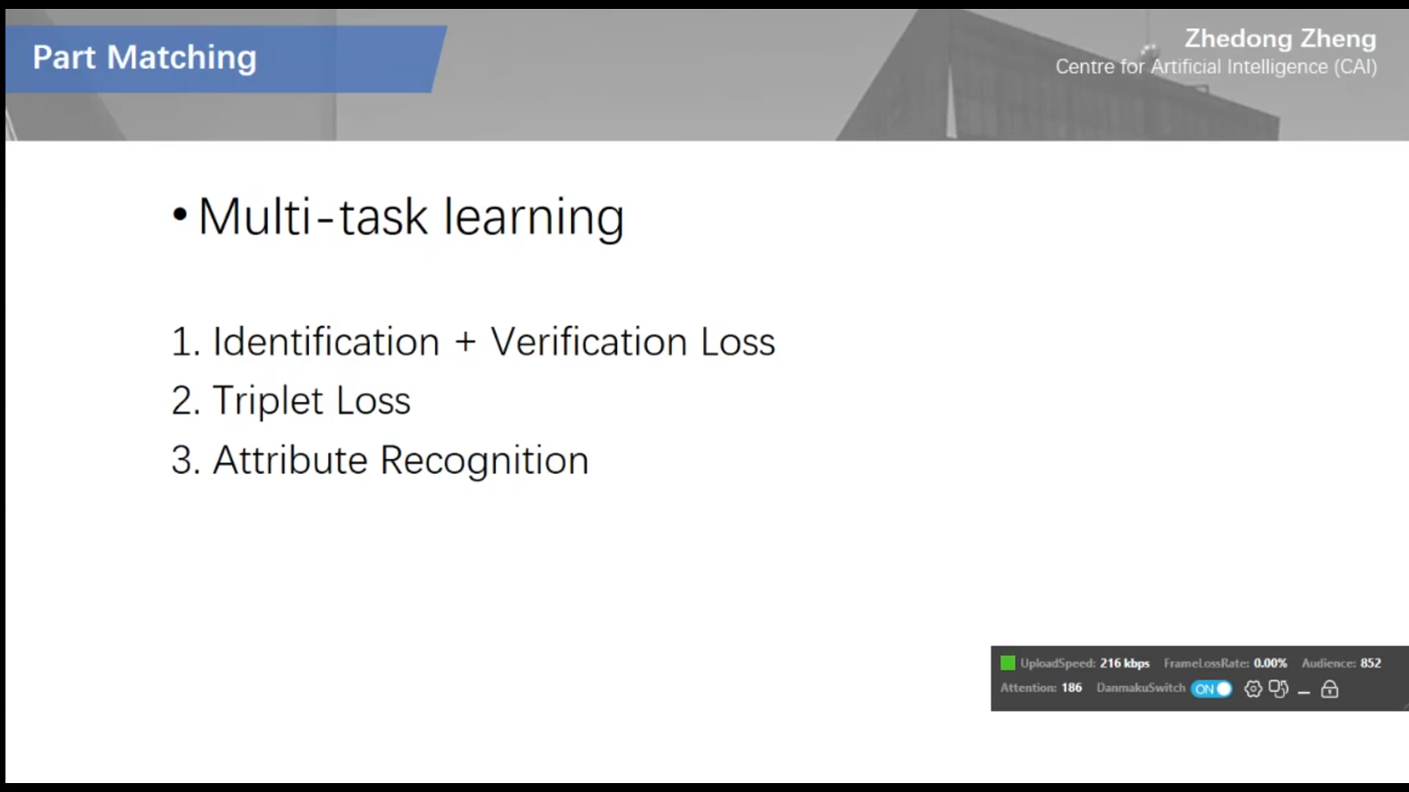

Slide 14
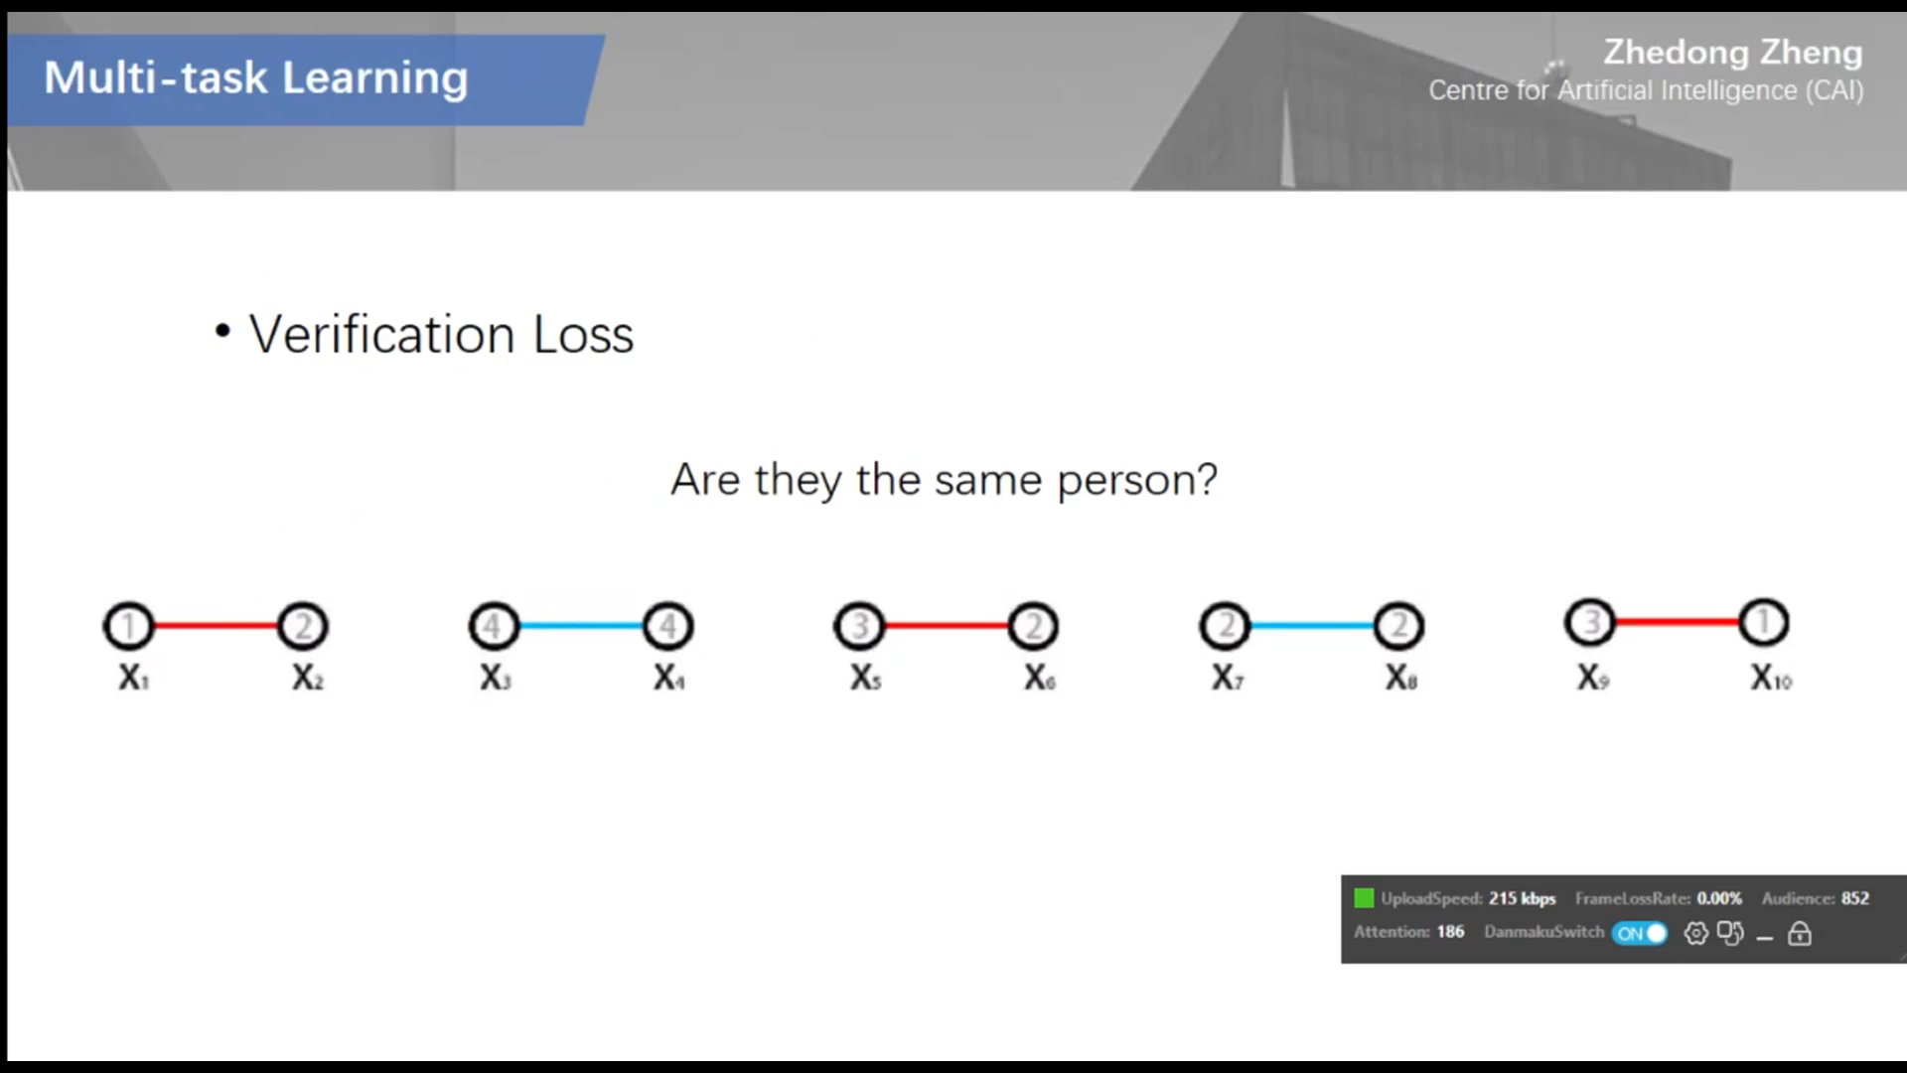
Notes:
确认是否为同一个人

Slide 15
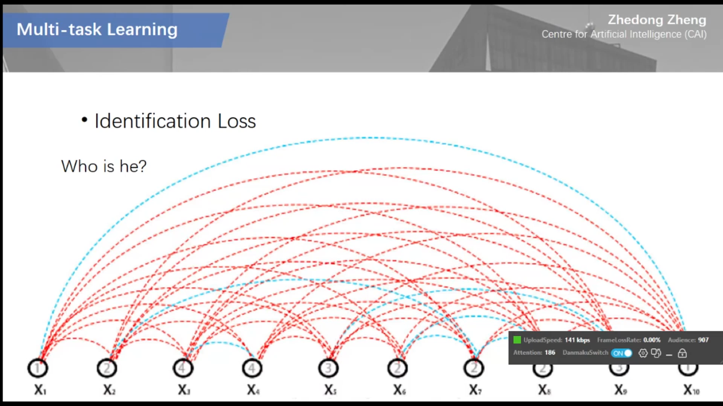
Notes:
用于预测它是谁 就是一个softmax的loss

Slide 16
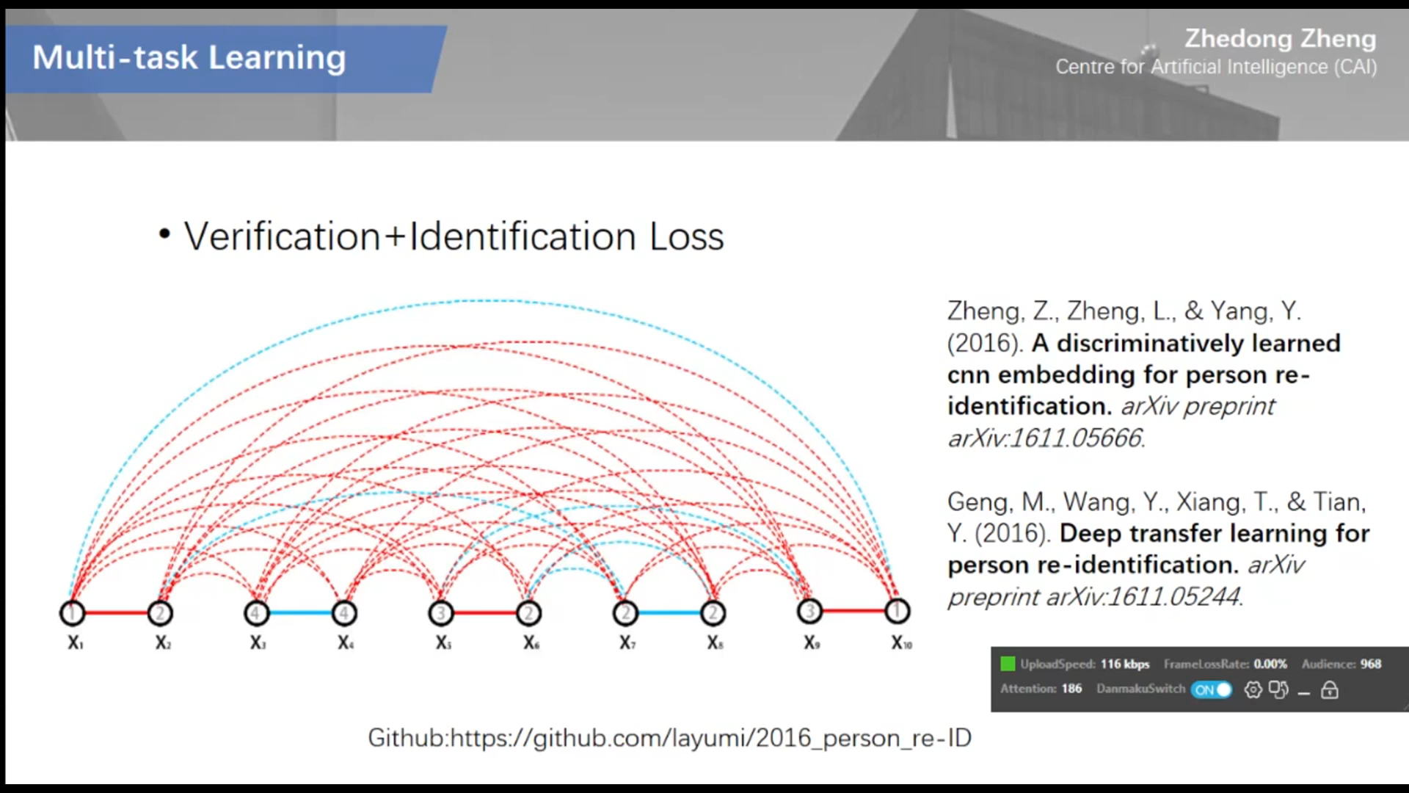
Notes:
将两种loss合在一起 这两篇文章都可以读一下，讲者主要解释了为什么两种loss会工作，它的原理，以及如何想到的。北大同学：可以做一些小的数据集，可以transfer一些其他的任务

Slide 17
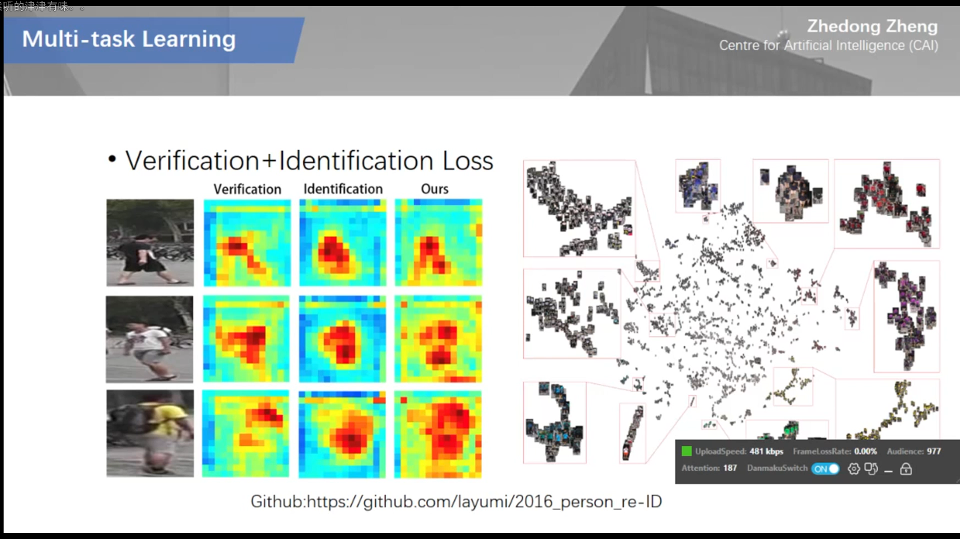
Notes:
第二列是heat map，第三列是feature map的混合看一看有没有过拟合 右边的是图的聚类

Slide 18
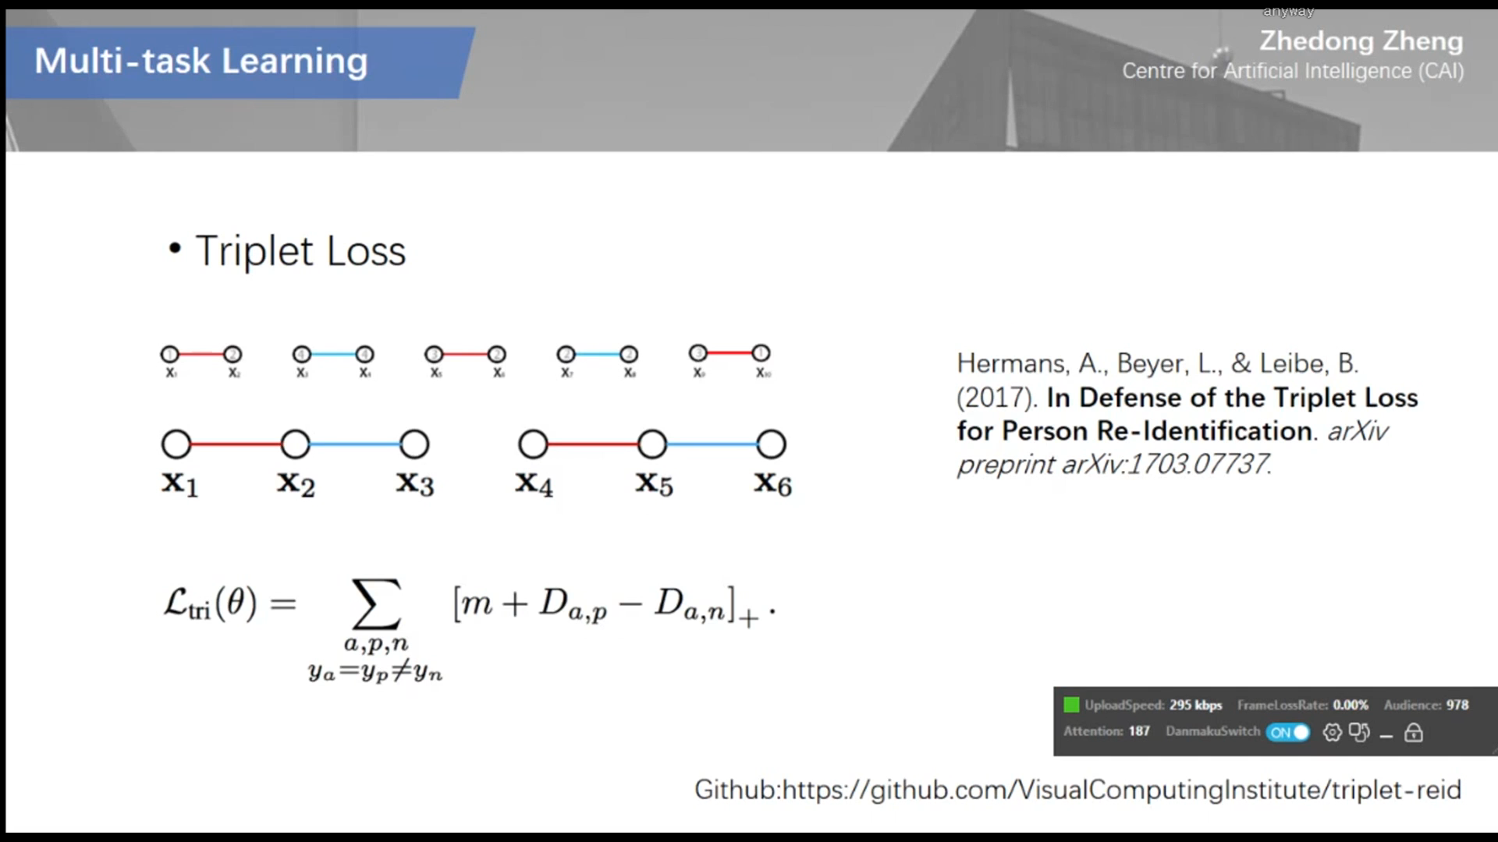
Notes:
Triplet loss 如果是同类，蓝线距离拉小，如果不是同类，红线，距离拉大 github里有code

Slide 19
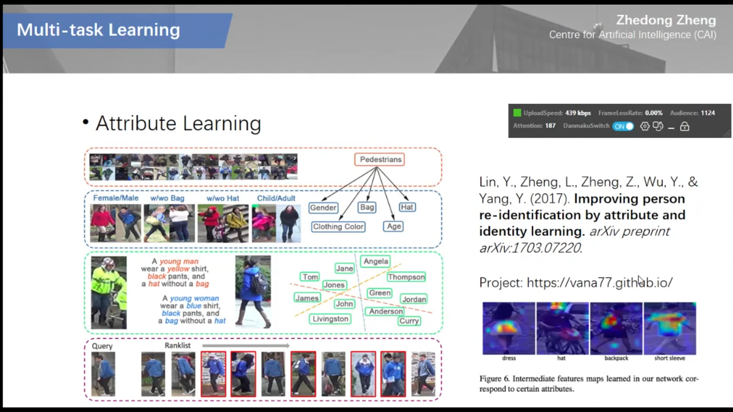
Notes:
关注一些语义信息，是否能够提高识别效果，如是男是女，有没有戴帽子

Slide 20
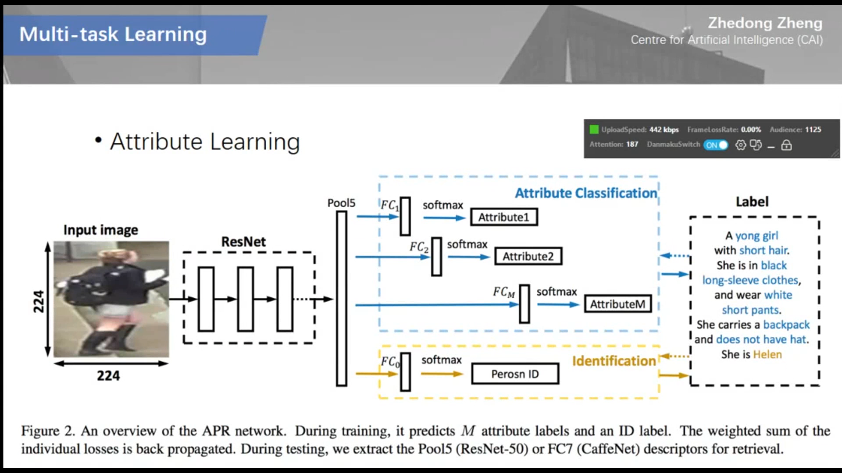
Notes:
小的总结：多任务学习，
第一点：我们可以做两个任务，1、identification识别它是谁 2、识别它是不是同一个人
第二点：也可以三个图片做一个输入，三个图片做一个排名，两个人是一个人的把它排的比较近，不是同一个人的排的比较远
第三点：可以做attribute learning 比如认识一个人的时候，首先去思考它是男是女，这些attribute辅助我们的网络去学到更好的特征

Slide 21
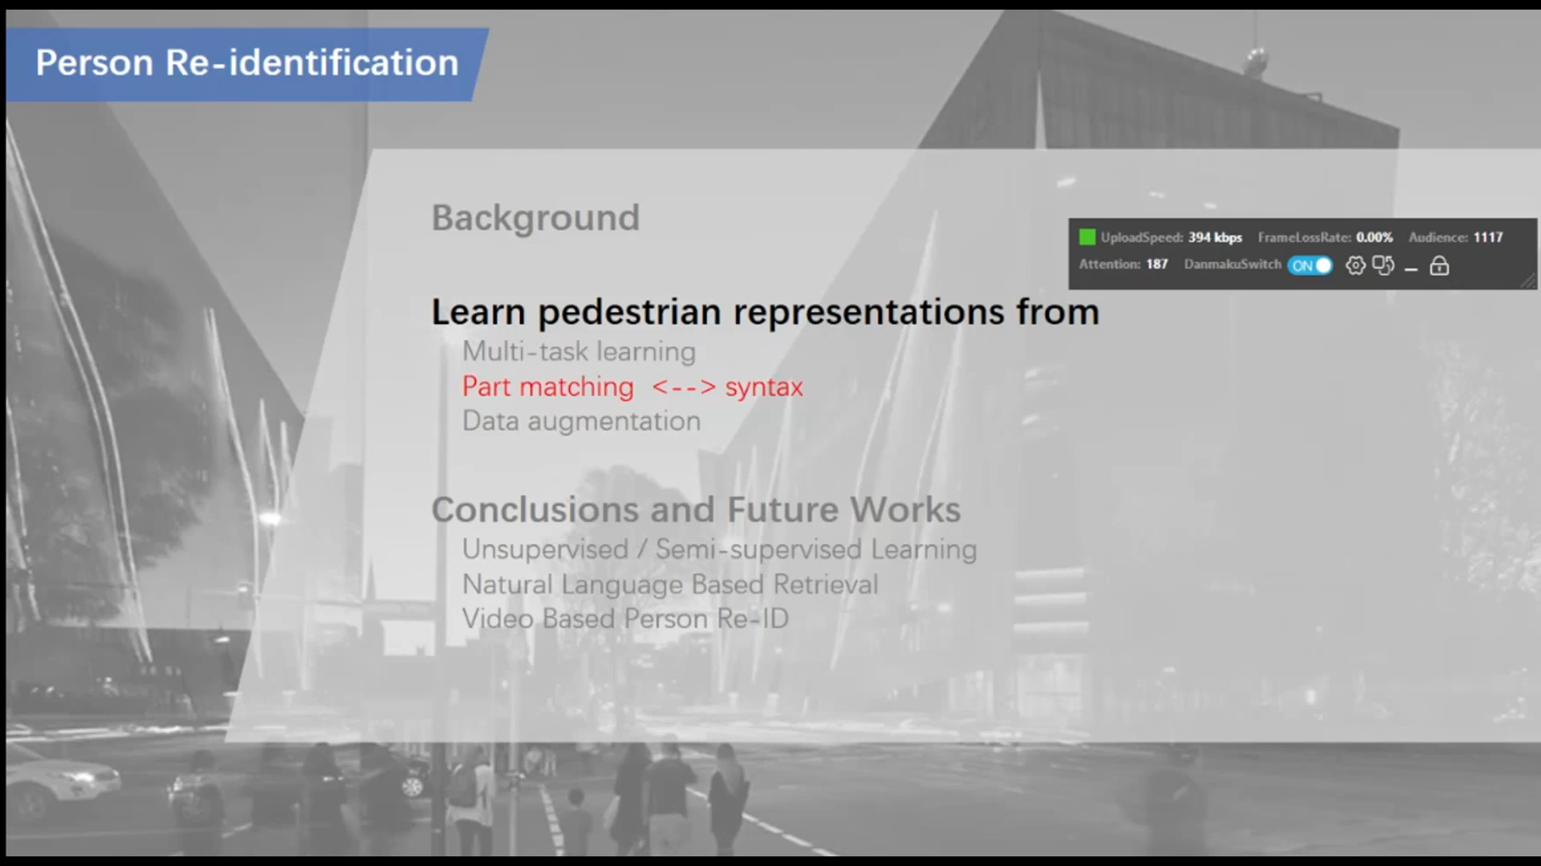

Slide 22
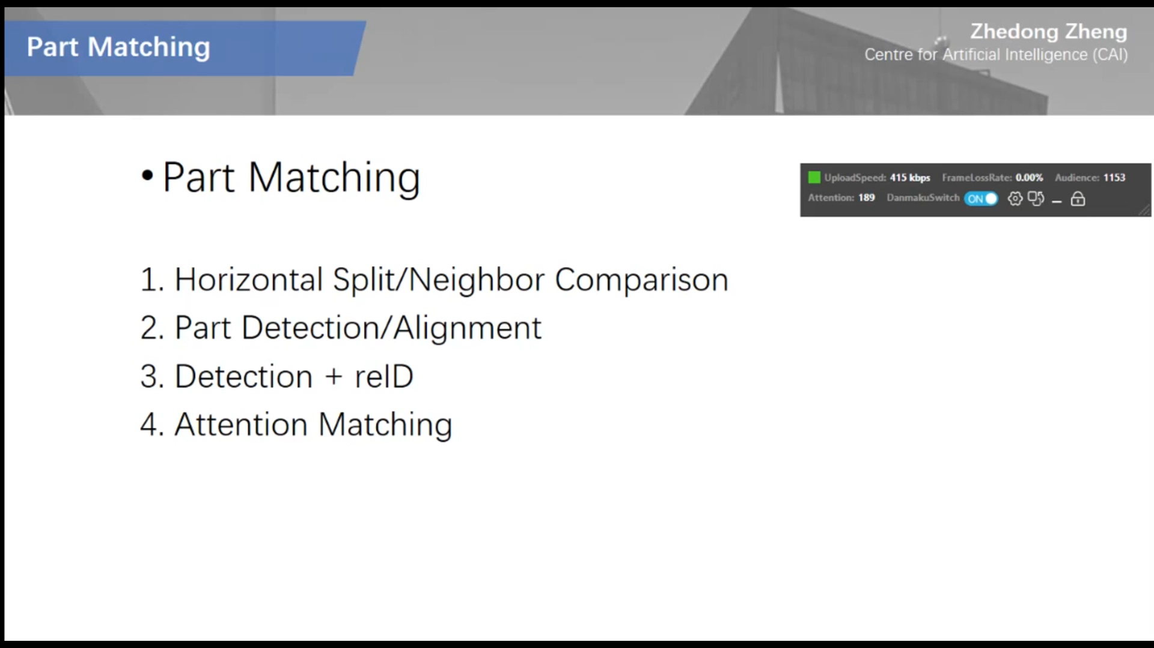
Notes:
部位匹配

Slide 23
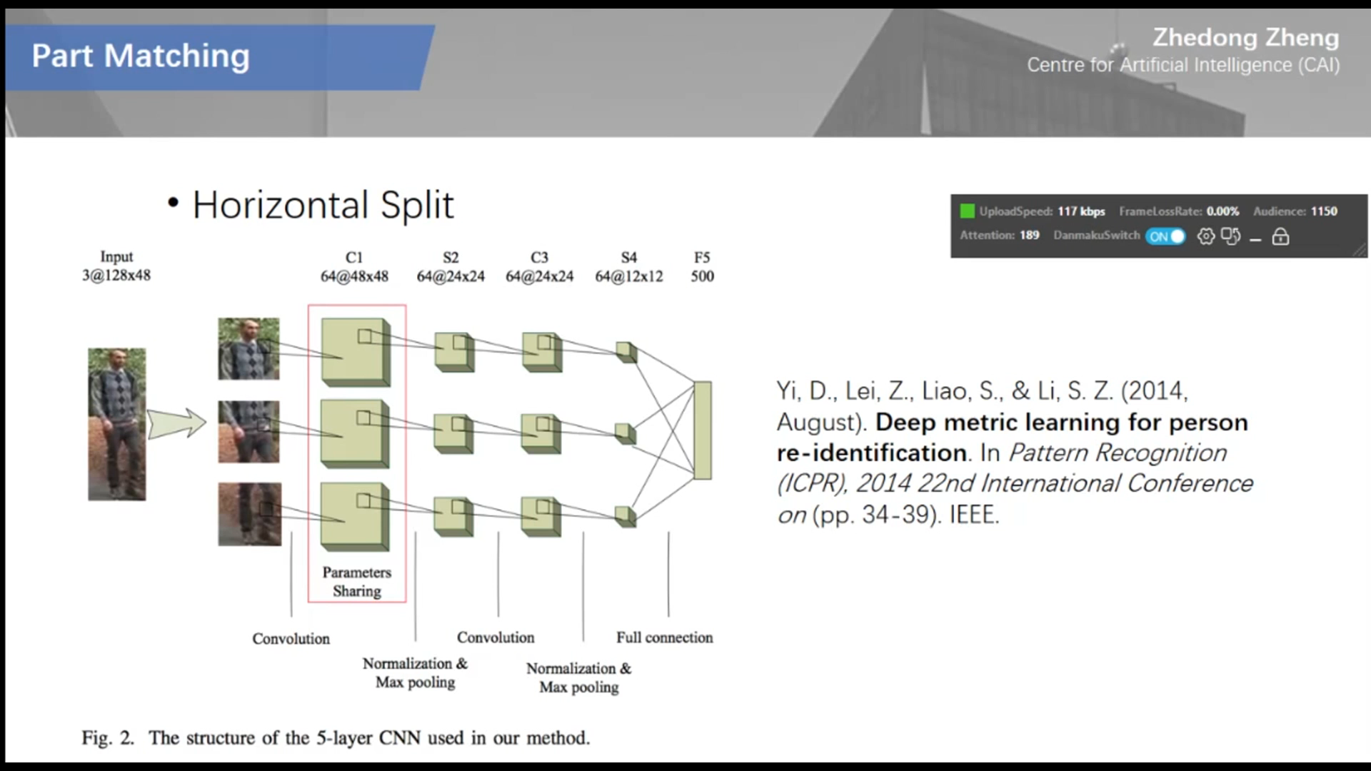
Notes:
水品分割

Slide 24
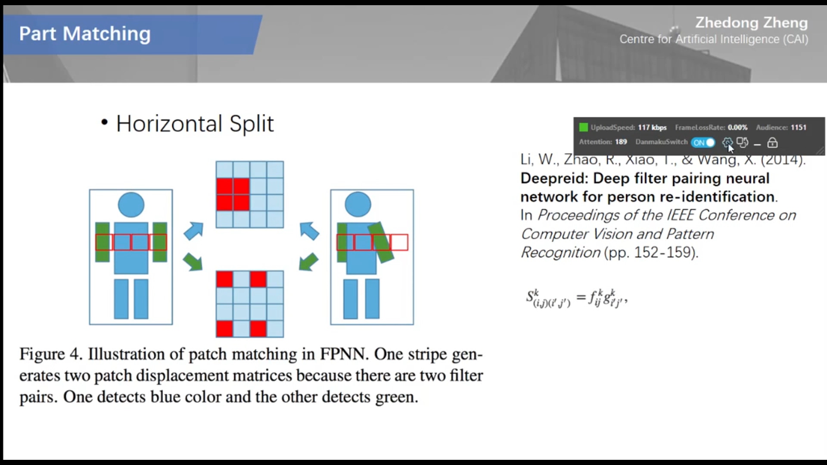
Notes:
去获取更精细的一行。蓝色的箭头就是一个蓝色的detector，对于左边的图乘0110 右边的图的蓝色箭头的编码是1100，乘一下，就是上面的那一张图。实际上是用用每一行feature map的乘积去得到一个特征,再继续往前传，所以是在底层做了一个marching,再去学

Slide 25
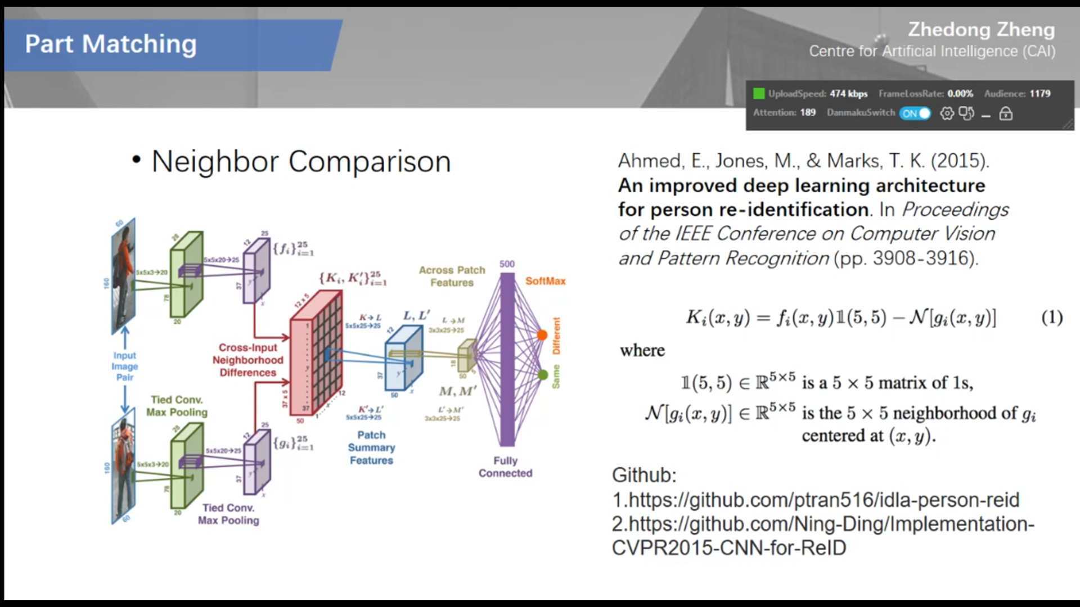
Notes:
将切水平改为切正方形的区域，紫色的conv是share weight 的，提特征到紫色的conv,将这个点与周围的五个点作减法（公式在右边），就可以得到红色得conv，在往前传，看是不是同一个人

Slide 26
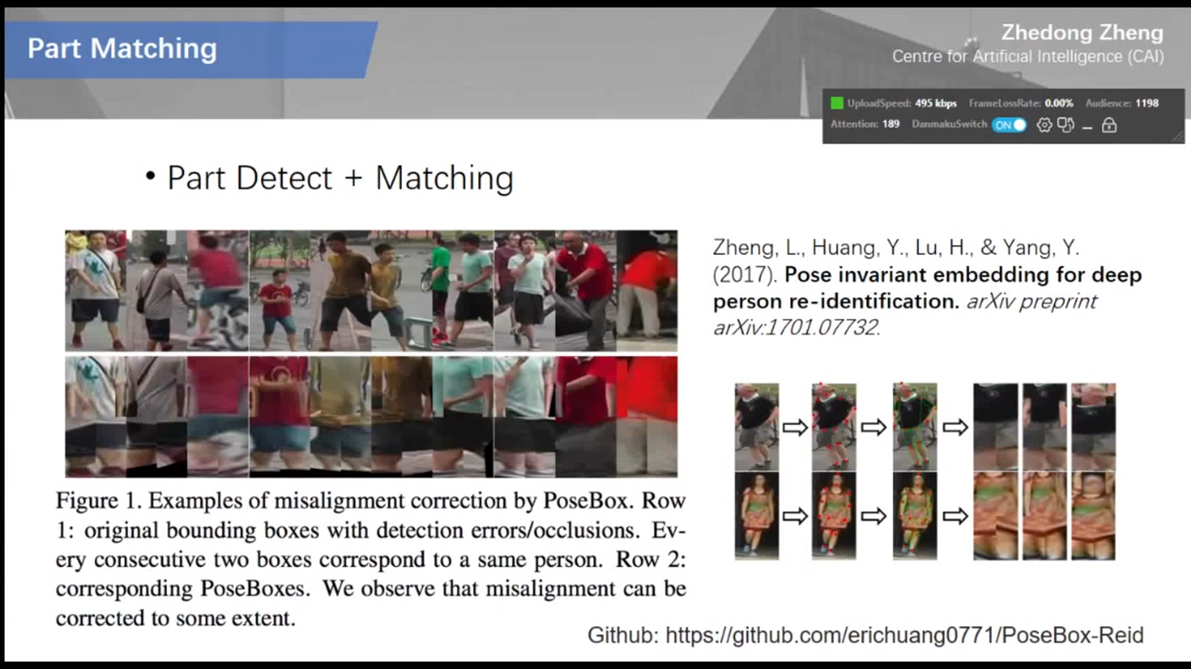
Notes:
如果行人没有切分得很好，上述方法就不适用。对人类得特征定点，将特征对齐一下，如果位移太大，也没有匹配好

Slide 27
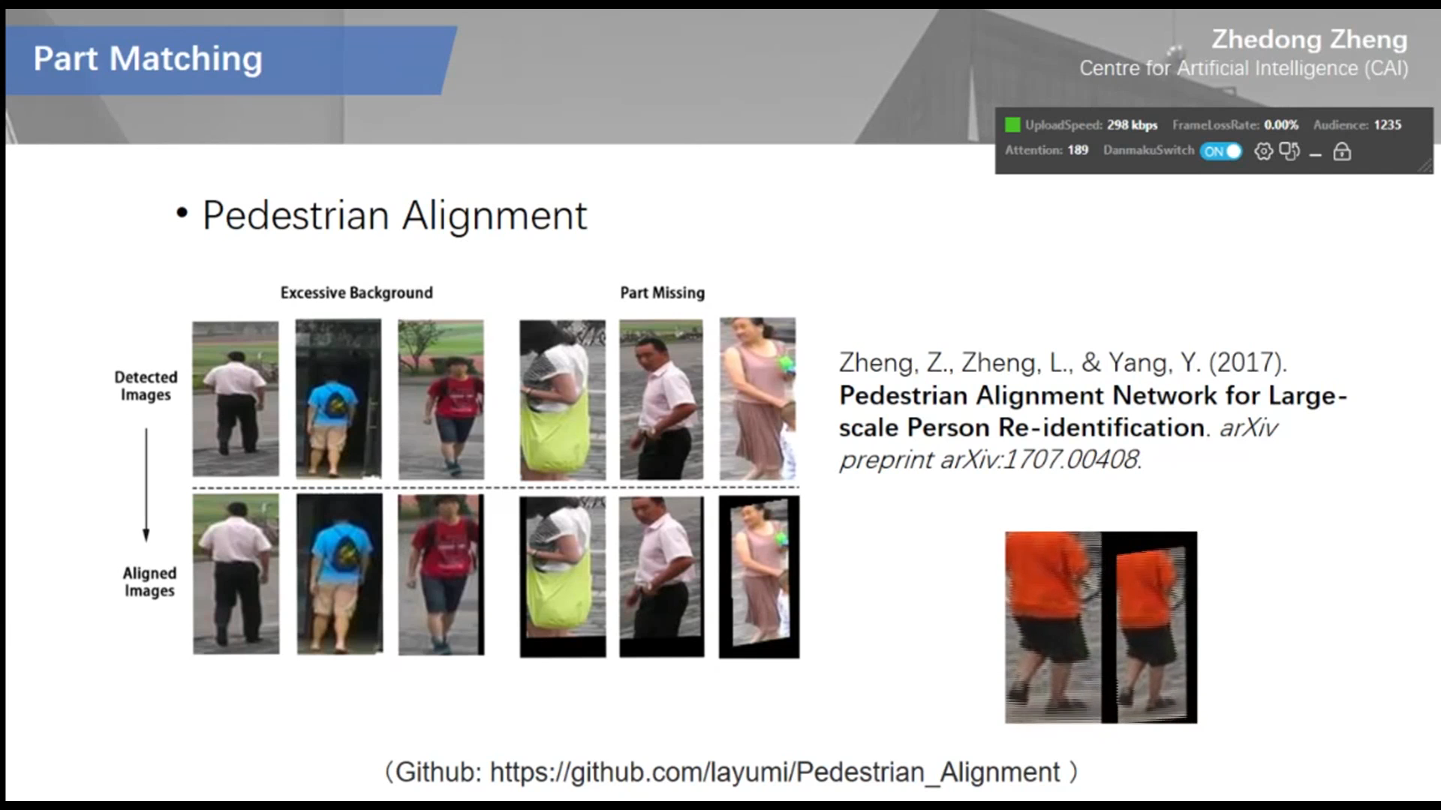
Notes:
讲者的paper，如何不进行alignment（对齐），如和通过loss反传一个仿射变换，使它更利于识别

Slide 28
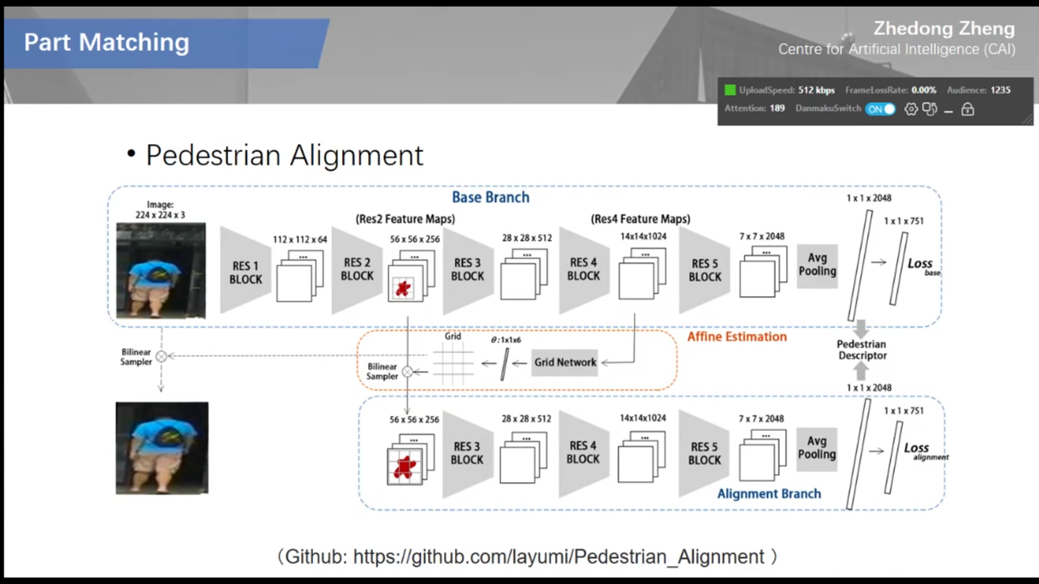
Notes:
网络中没有使用一些额外的component,而只是利用了中间橙色框中的affine estimation,整个流程不需要预处理，整个都在网络中实现了，包括人的id的识别，github上有源码

Slide 29
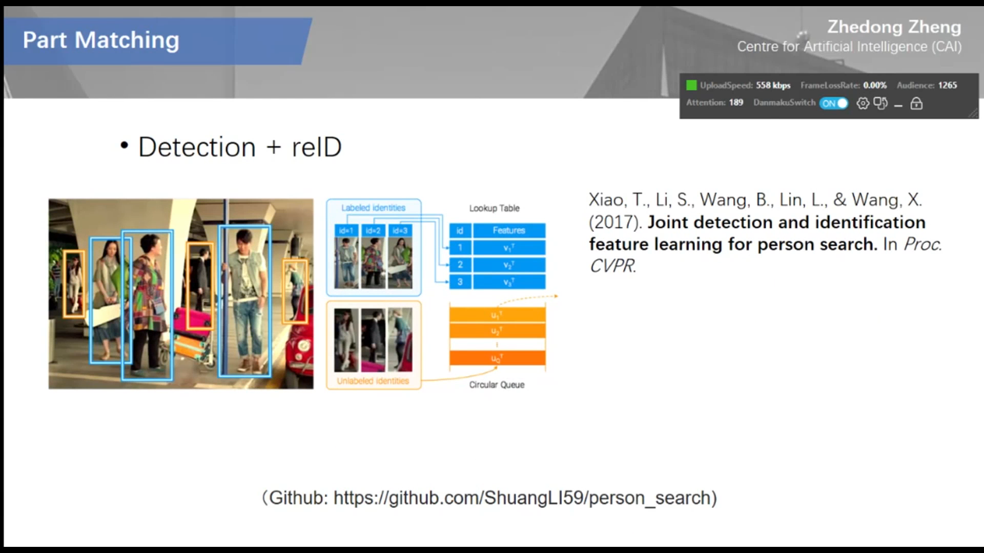
Notes:
如果直接从视频中把人抠出来，效果是不是更好些

Slide 30
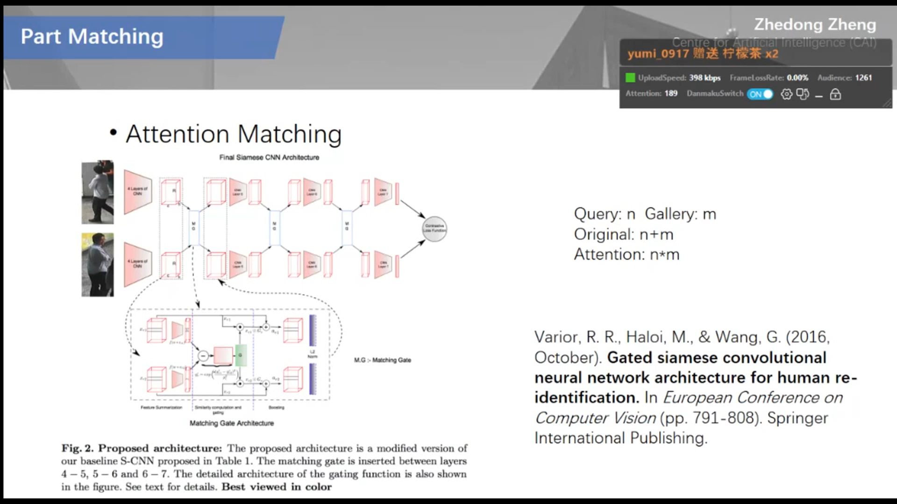
Notes:
每次conv之后的feature map可以进一个类似于lstm的一个过程，把feature map去遗忘一些，记住一些，最后提出来的feature是动态的，根据不同的输入，生成不同的feature，效率上可能有一些问题

Slide 31
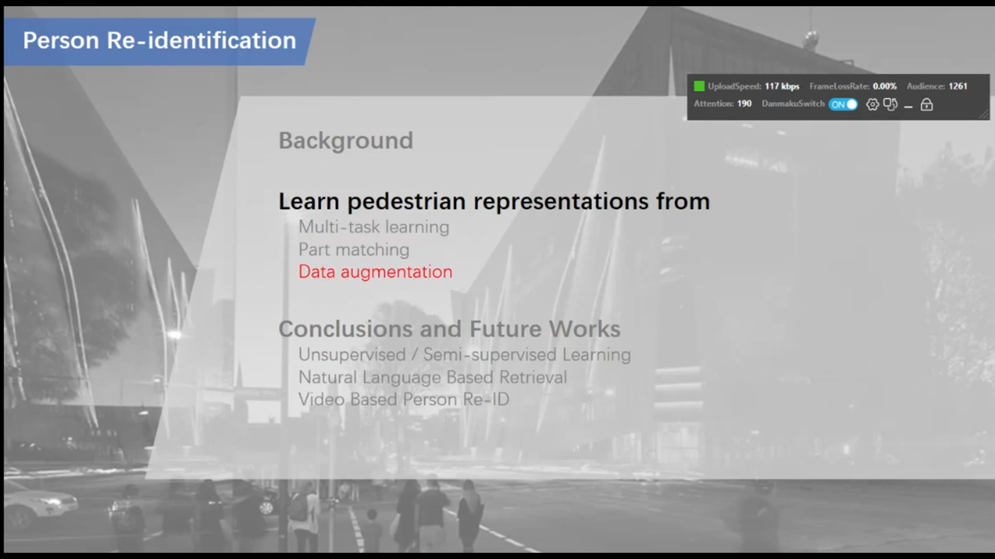

Slide 32
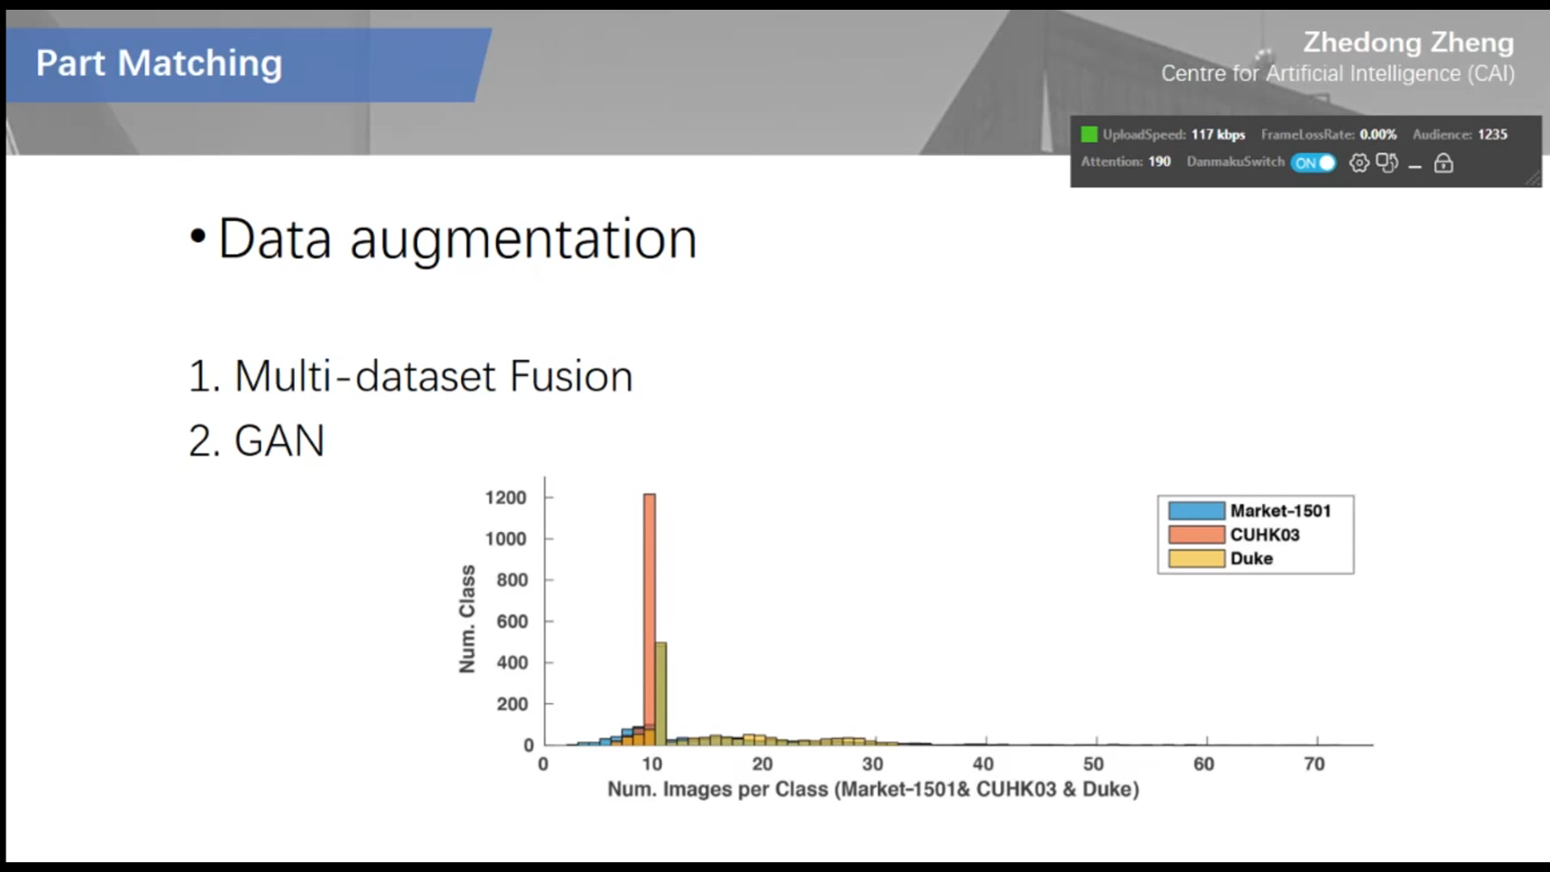

Slide 33
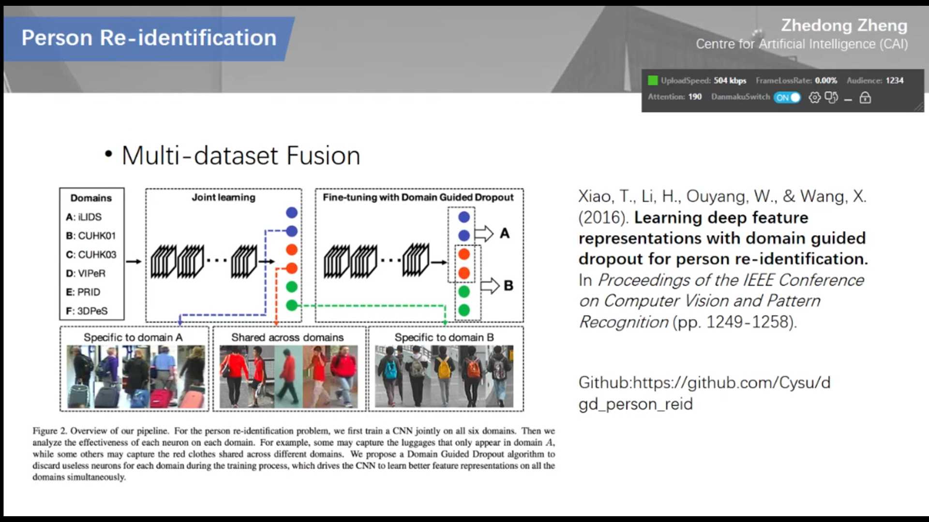
Notes:
为了让结果更鲁棒一些可以做多数据集，或者生成多个样本来辅助学到一个更好的网络，比如有些fc的元素（component）对数据集a比较敏感，而对b的不敏感（对b的识别没有帮助）,则在做数据集a的时候就可以将b的绿色的数据去掉。

Slide 34
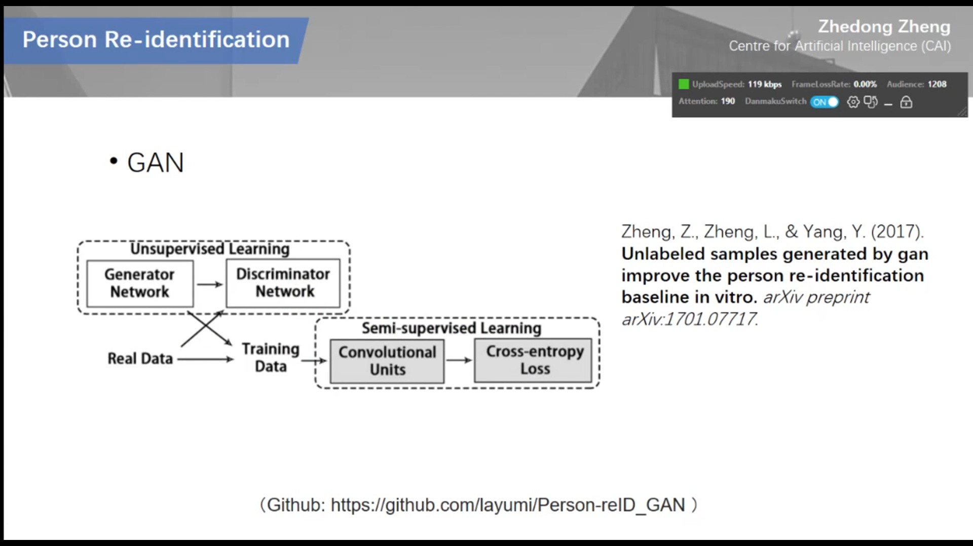
Notes:
行人重识别的数据较少，能不能用一些生成的方法来生成一些数据集，来补充原来的dataset呢？可以用原始数据去train一个gan的网络，再用generator去产生更多的数据和原来的real data混在一起作新的training data再去train一个semi-supervised（半监督）的网络

Slide 35
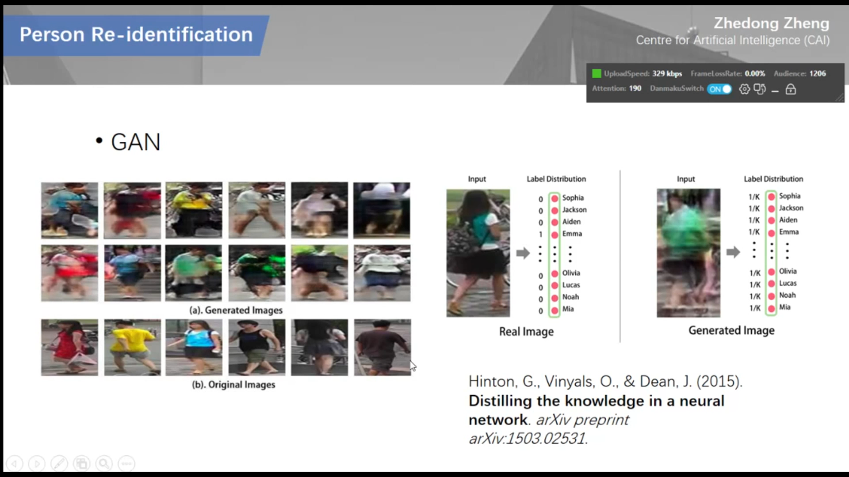

Slide 36
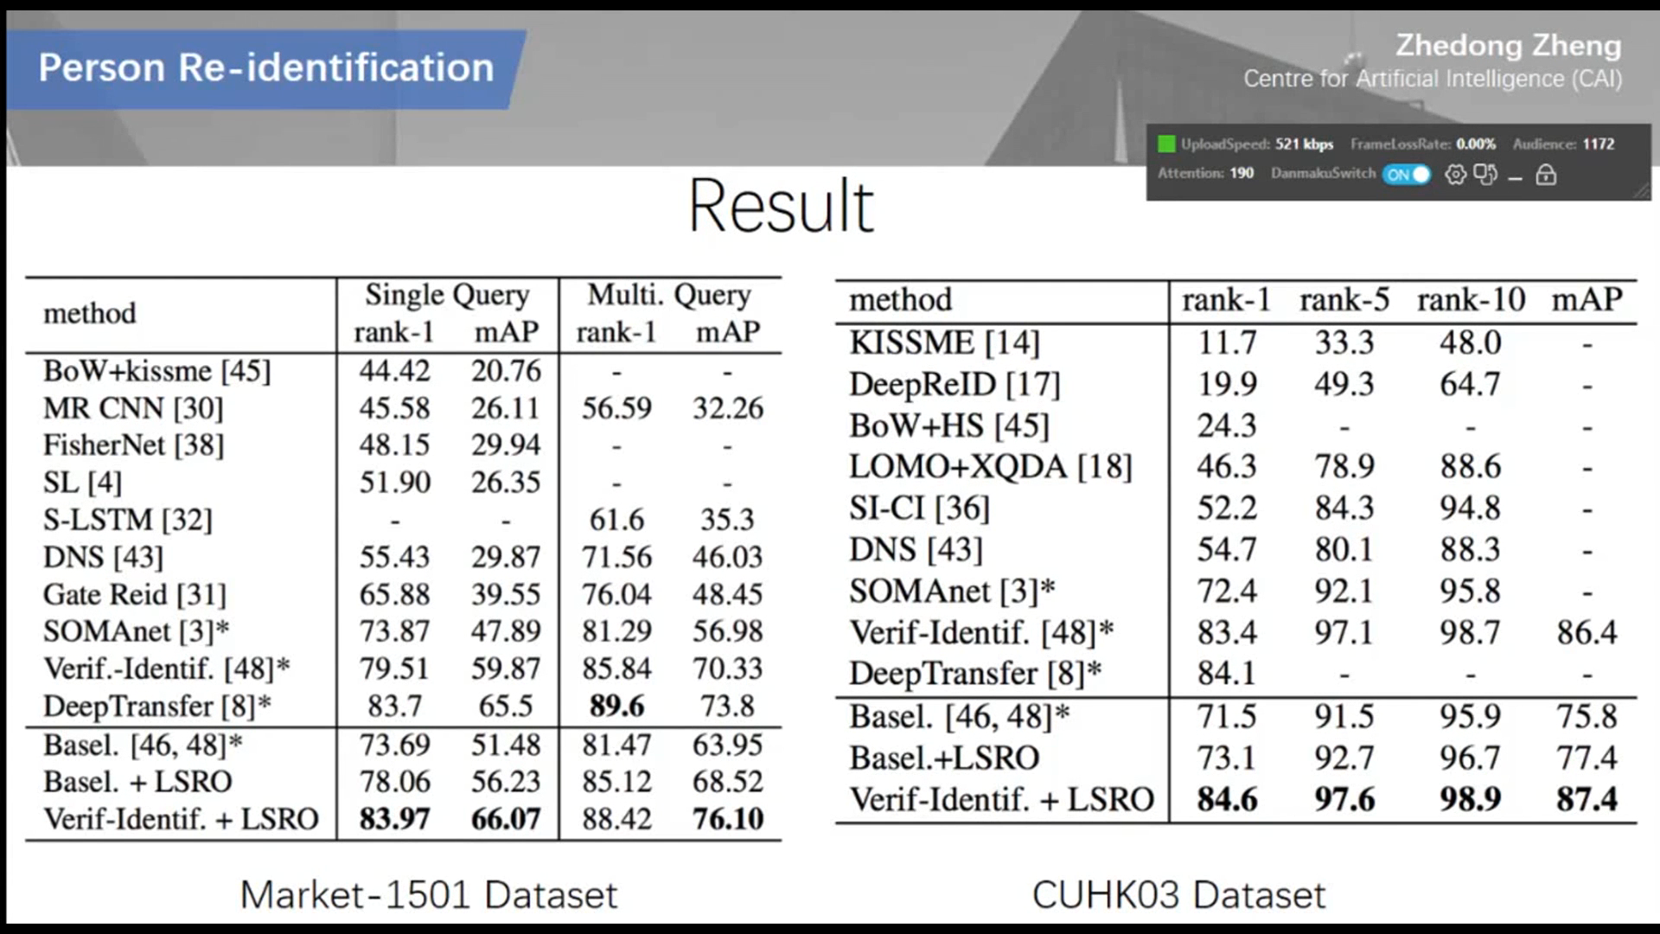

Slide 37
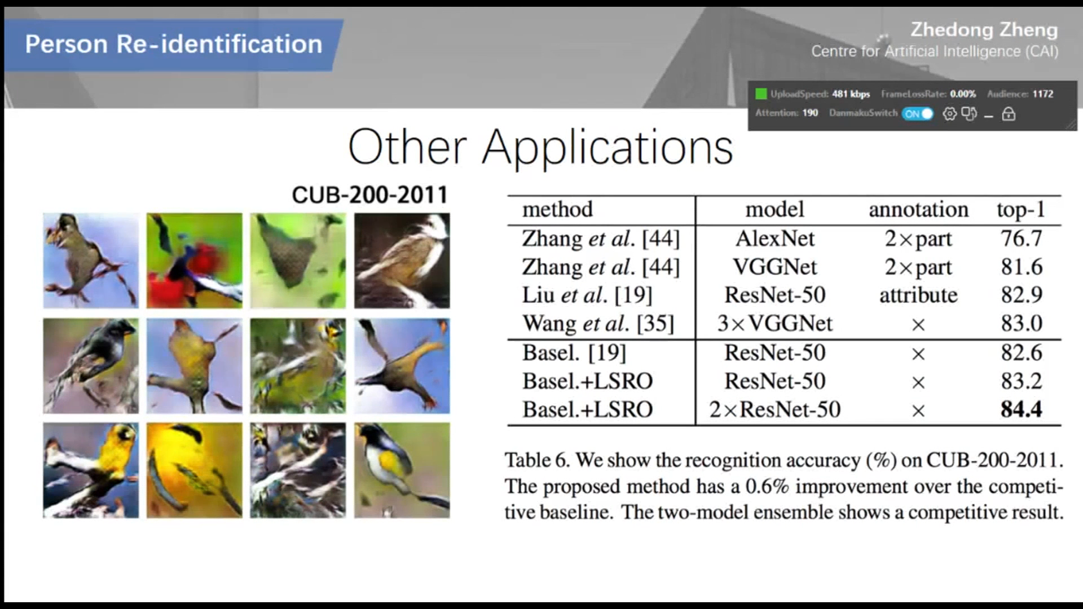

Slide 38
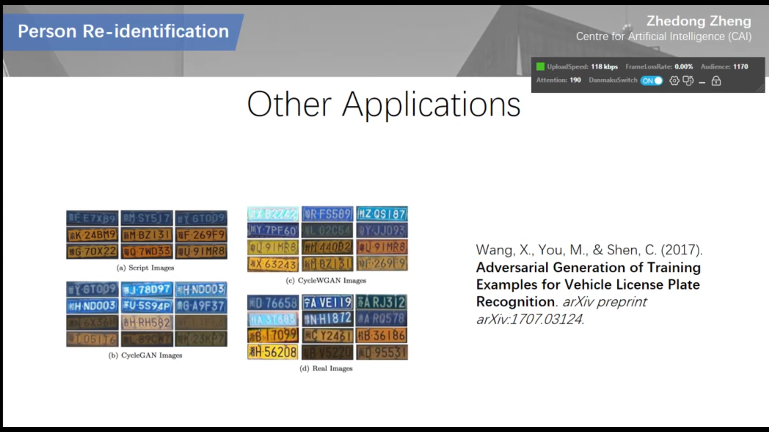
Notes:
用到的车牌的识别，gan网络

Slide 39
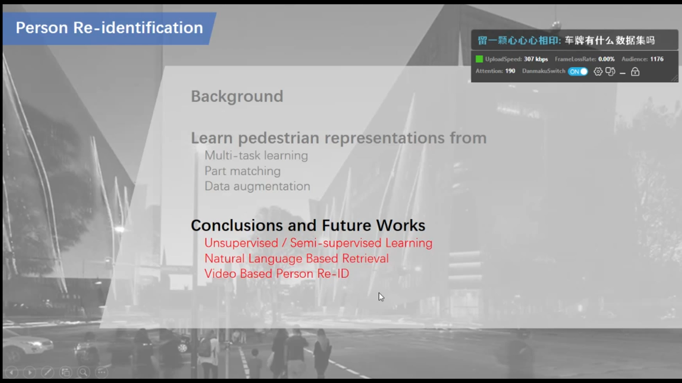

Slide 40
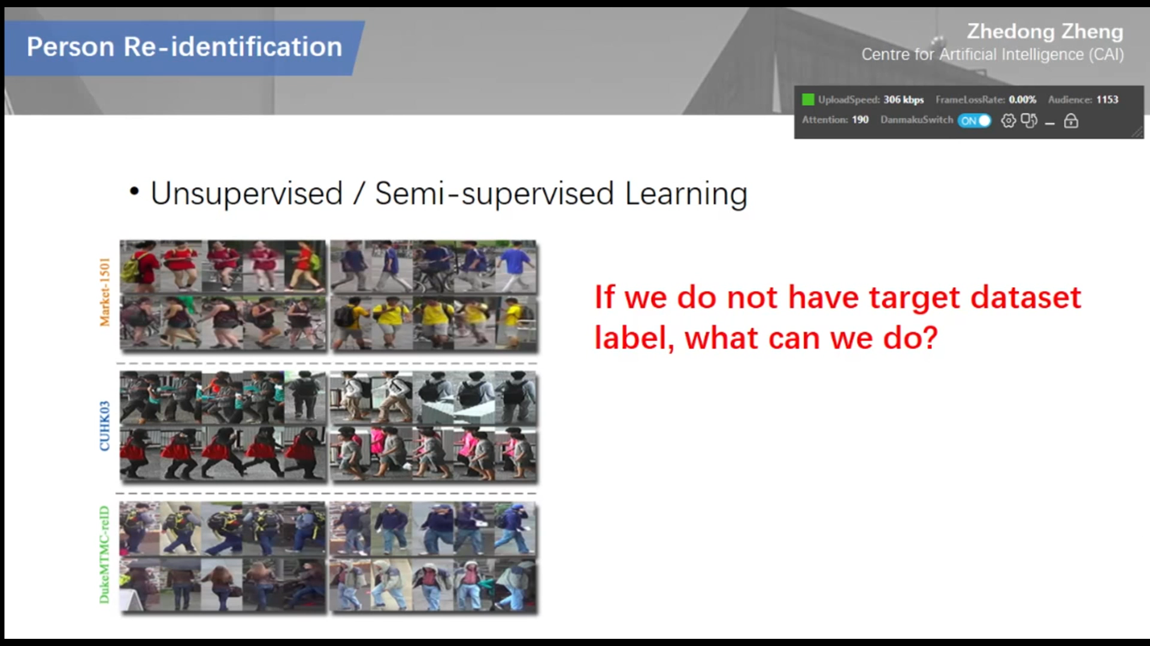

Slide 41
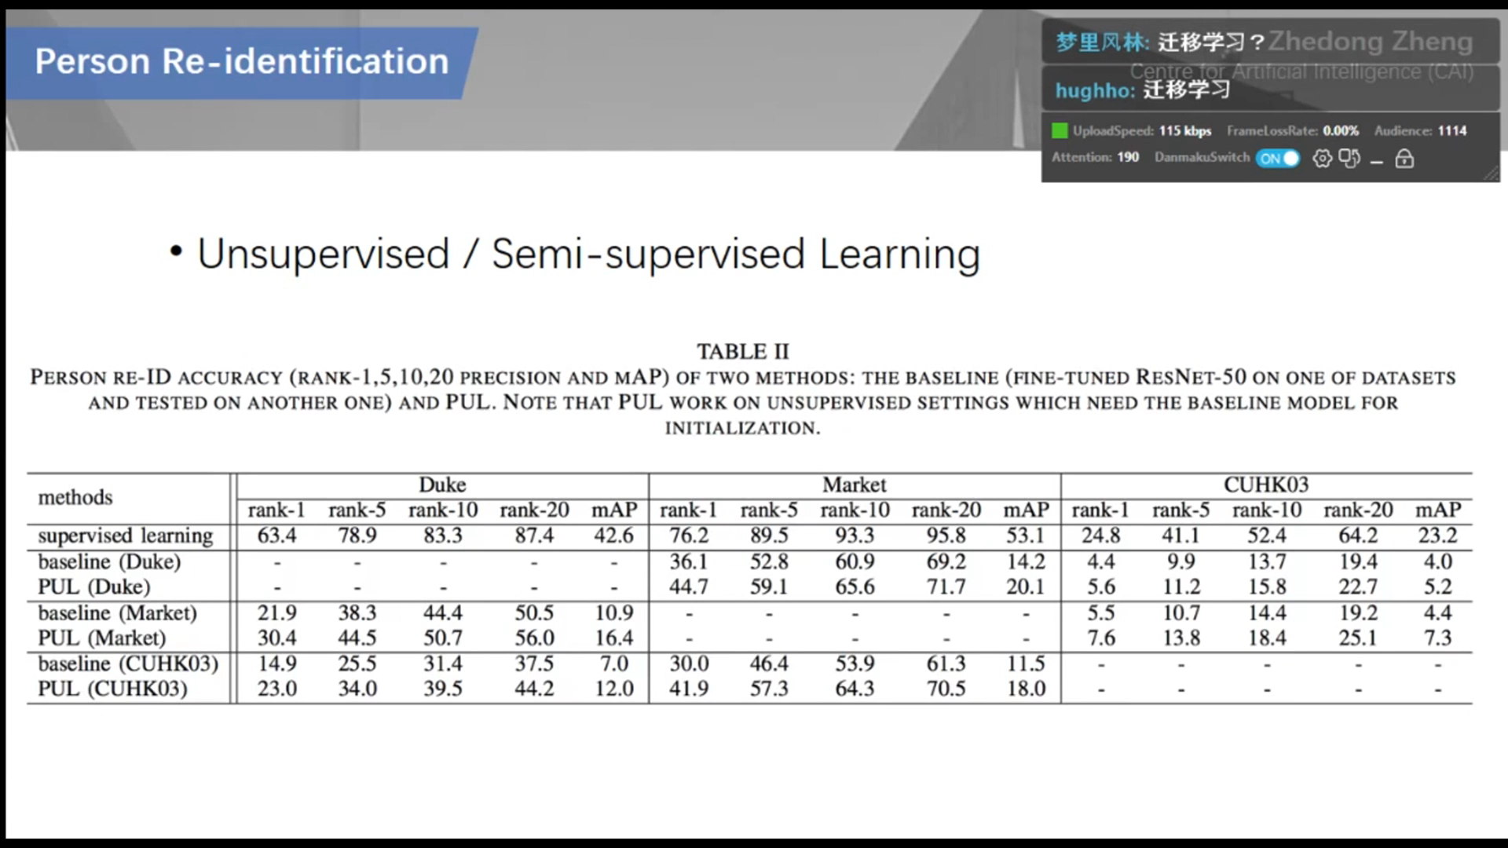

Slide 42
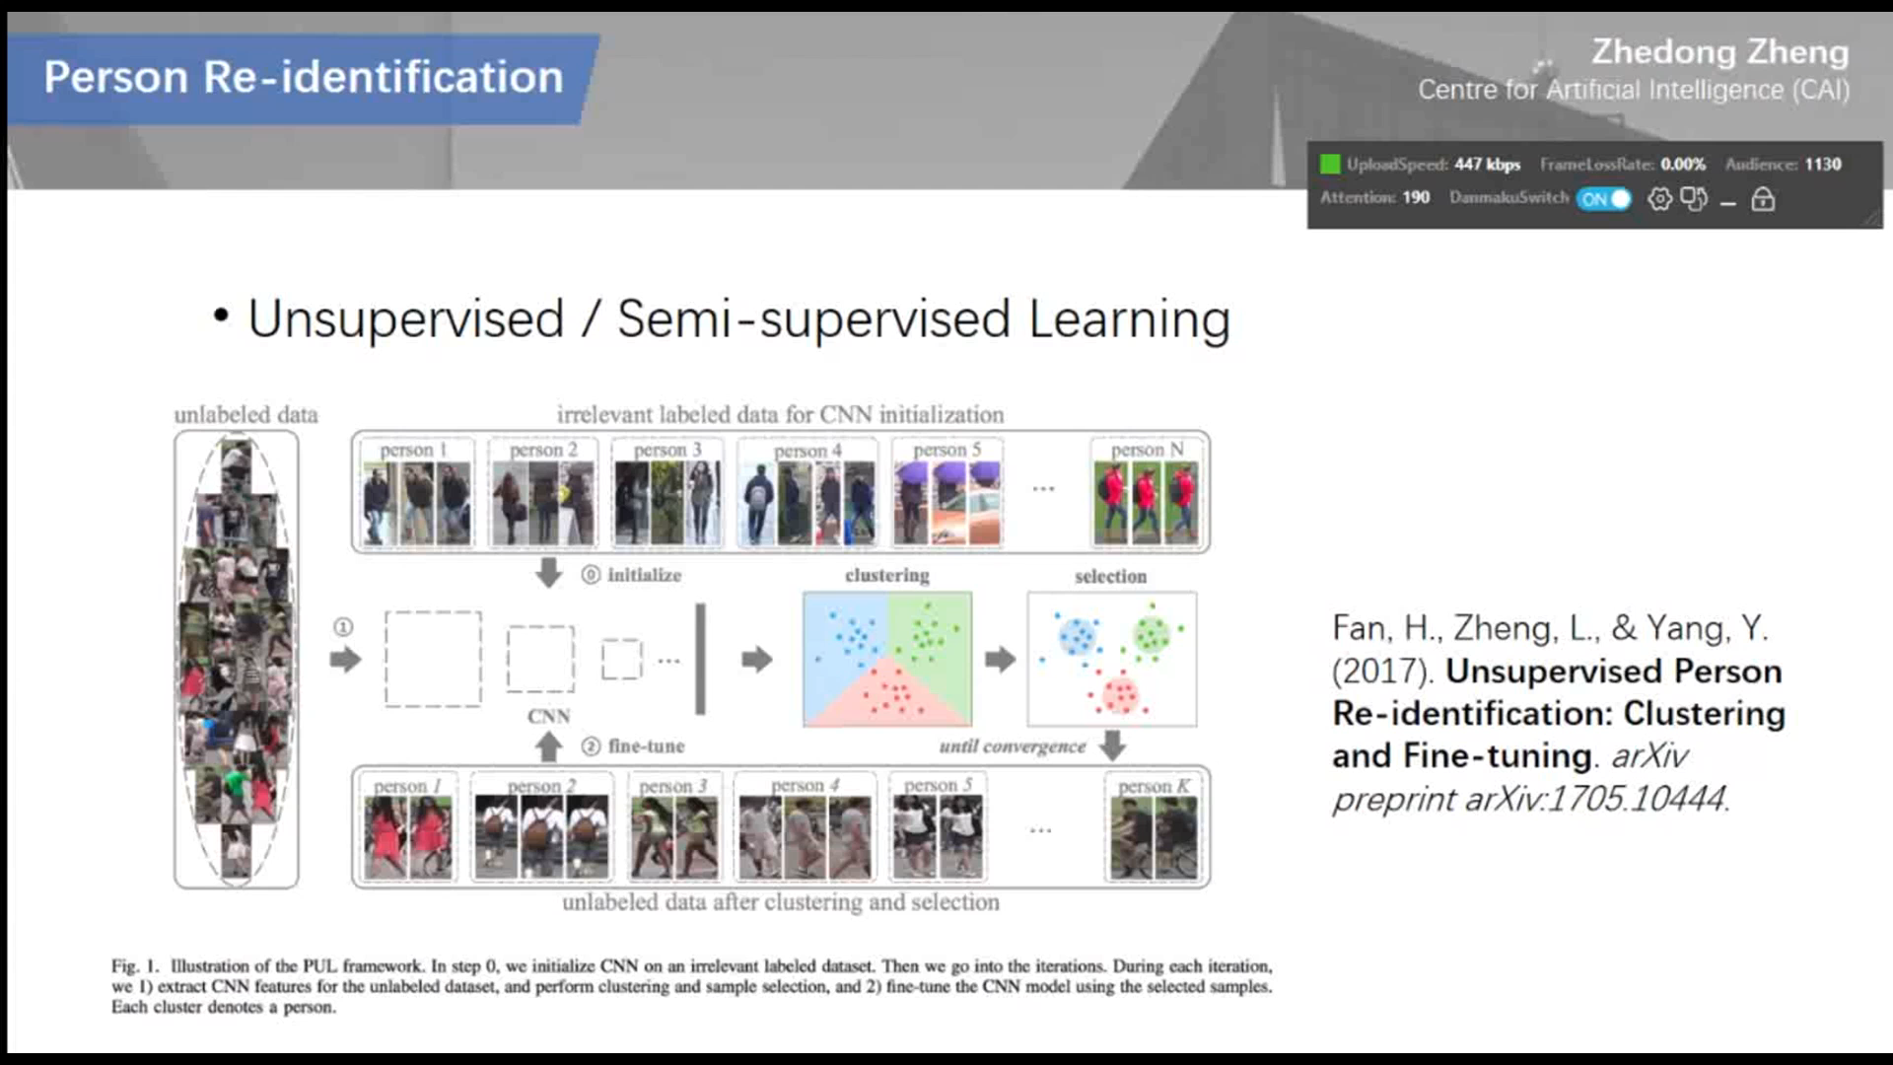
Notes:
可以首先再dataset上训练网络，对没有label的数据先做一个聚类，然后再train cnn对target domin 有一定的适应性，能提升6个点

Slide 43
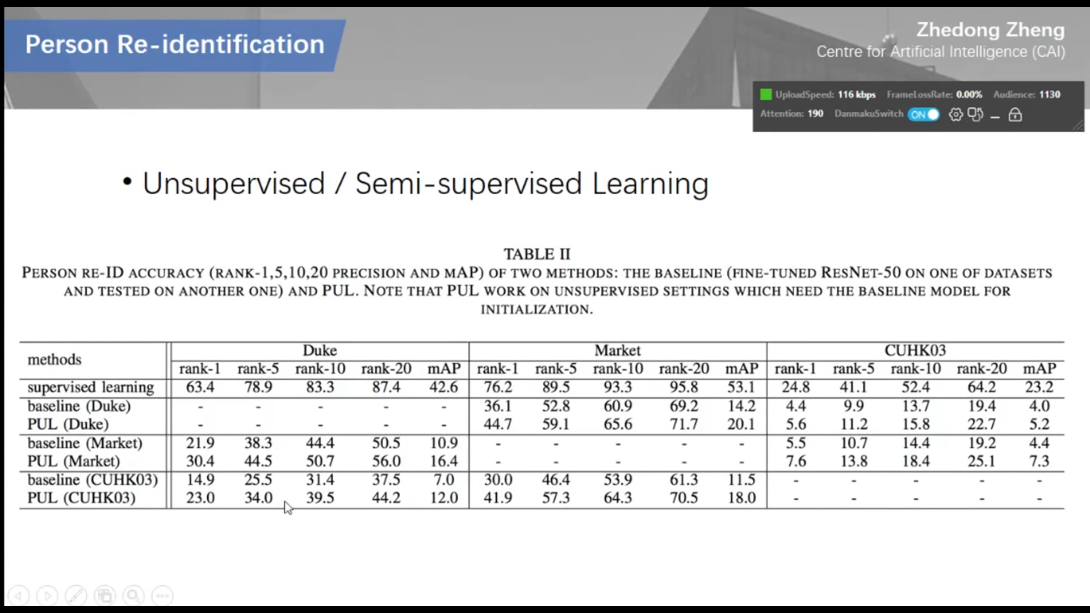

Slide 44
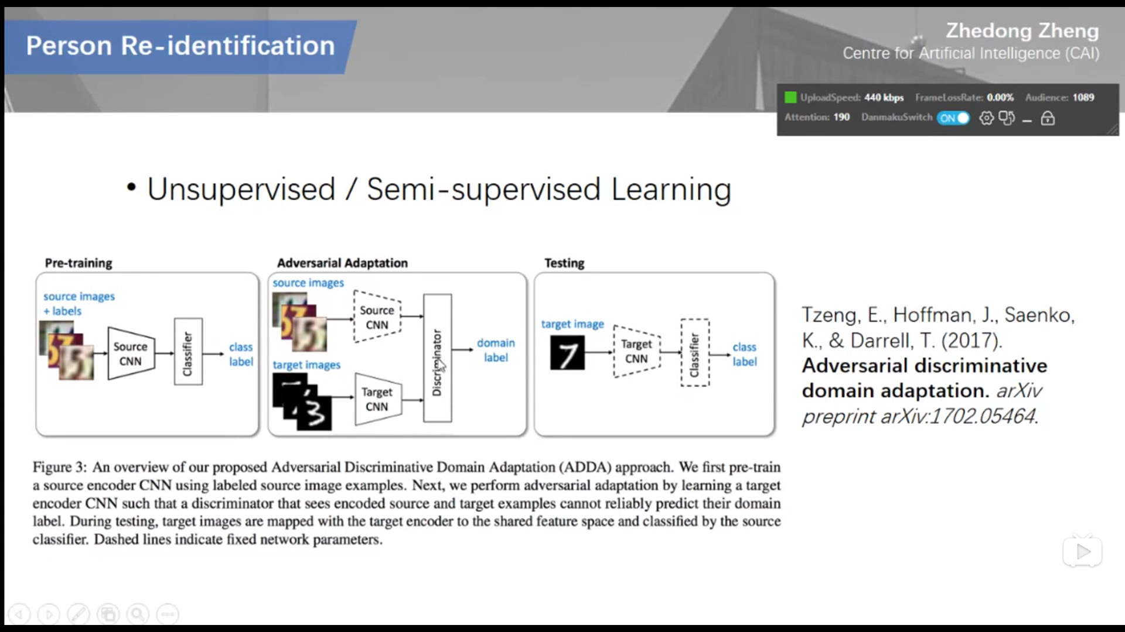
Notes:
门牌号的dataset 虚线代表把cnn fix住了，让提取出来的特征不可分，利用adversarial（对抗的）的方法。有些地方是可以复用的。即target的提取出来的特征和source提取出来的特征很像

Slide 45
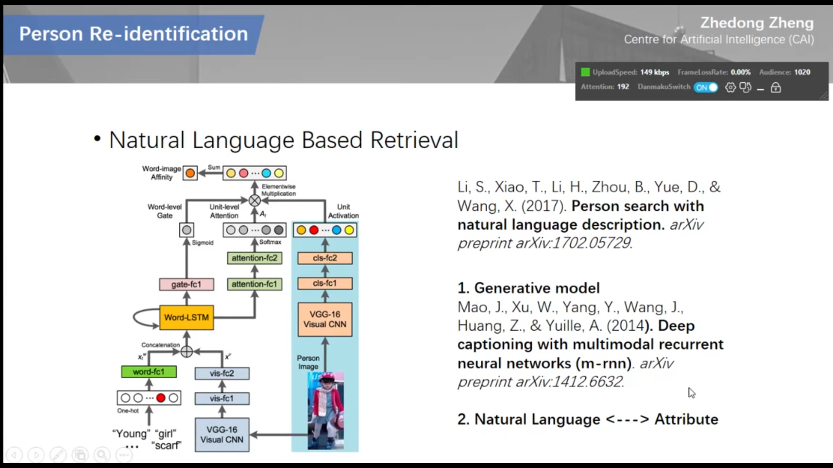

Slide 46
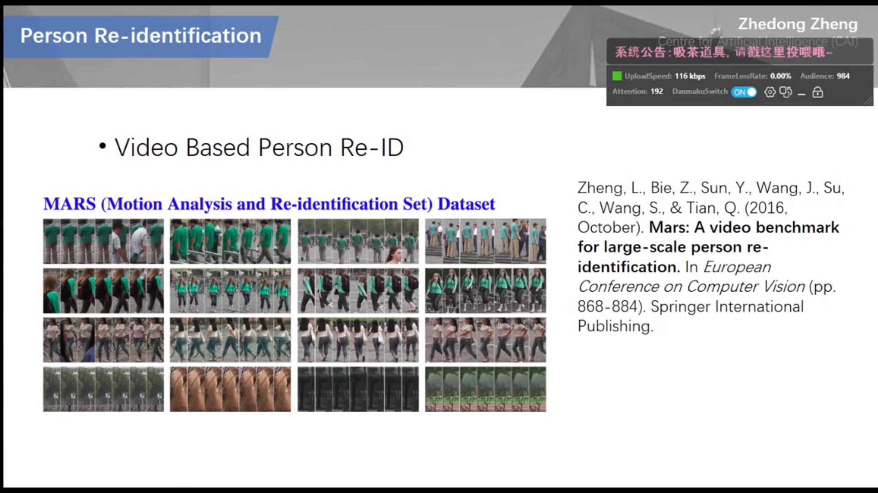
Notes:
可以做video base的re-id

Slide 47
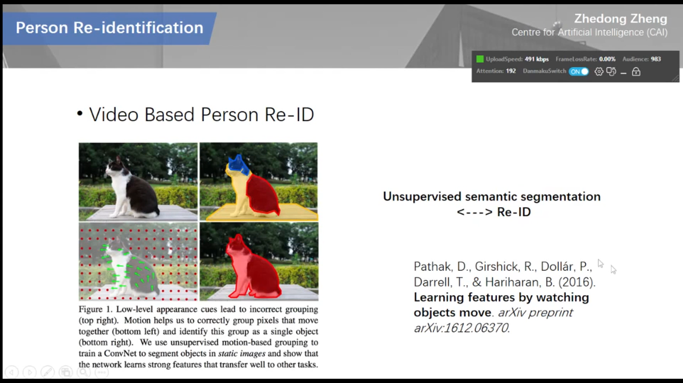
Notes:
可以用人动来动去来实现前景背景的分割

Slide 48
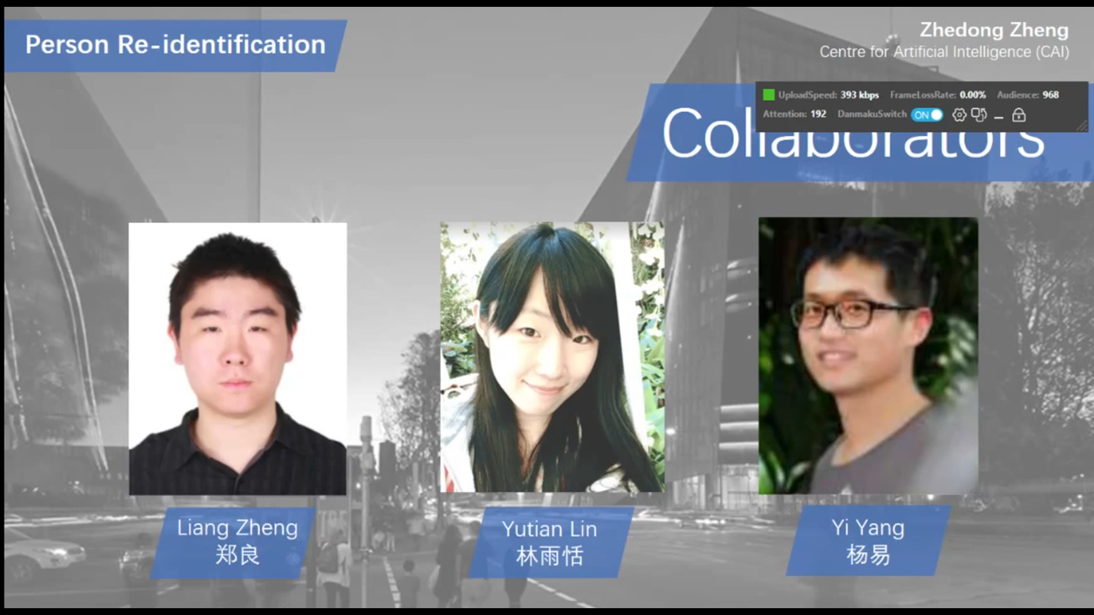

Slide 49
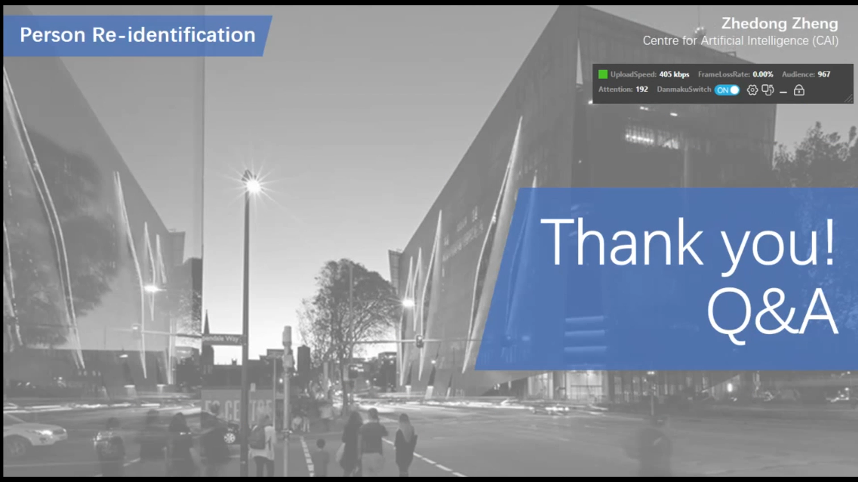
Notes:
Re-id用全连接层而不用卷积层是因为特征比较短，比较方便

